Slide 1
Lüganuse vald
Lüganuse vald
Vallavanem Marja-Liisa Veiser
Volikogu esimees Dmitri Dmitrijev

Slide 2
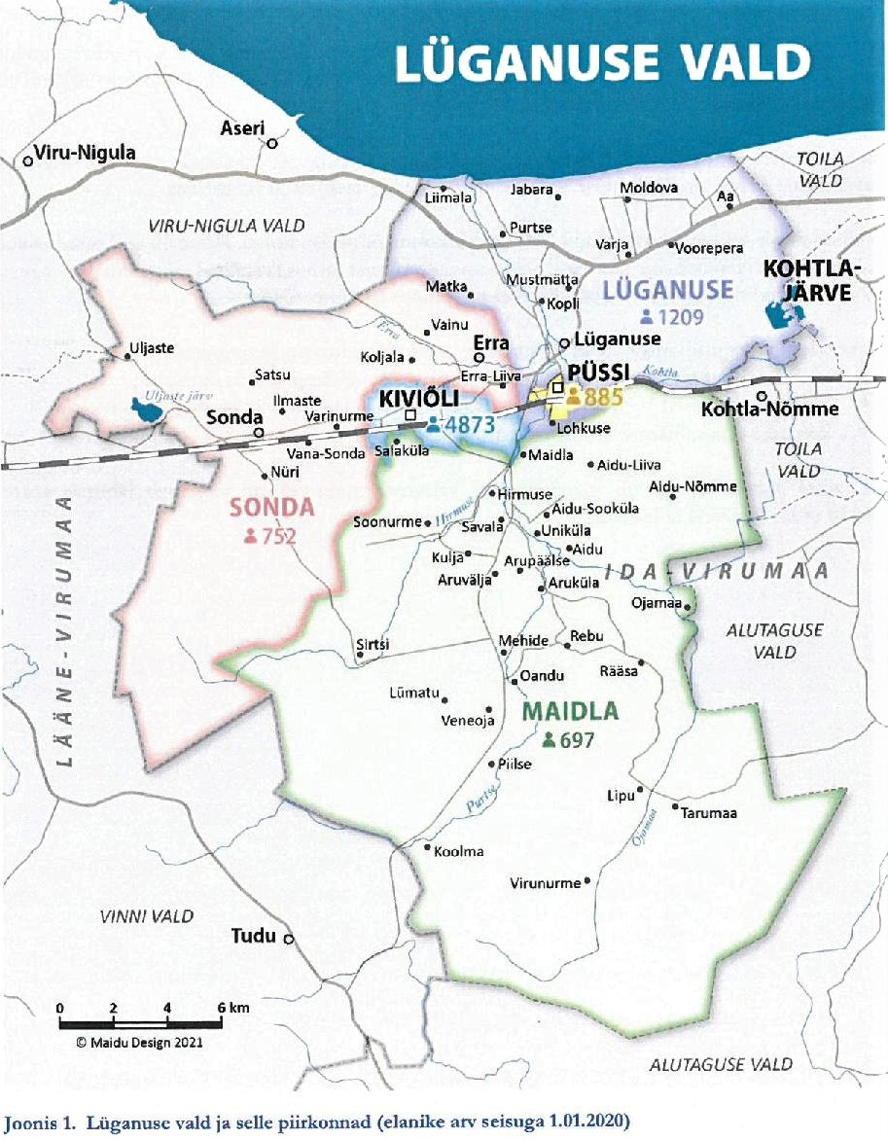
Tänane Lüganuse vald moodustati 21. oktoobril 2017, kui ühinesid:
Kiviõli linn (seisuga 1.01.2017 5347 elanikku)
Lüganuse vald (seisuga 1.01.2017 2945 elanikku)
(2013. aastal ühinesid Lüganuse, Püssi, Maidla)
Sonda vald (seisuga 1.01.2017 863 elanikku)
Kiviõli linna kaugus Tallinnast umbes 120 km
Kiviõli linna kaugus maakonna keskusest Jõhvist 35 km
Valda läbivad nii Tallinn-Narva raudtee kui ka maantee

Slide 3
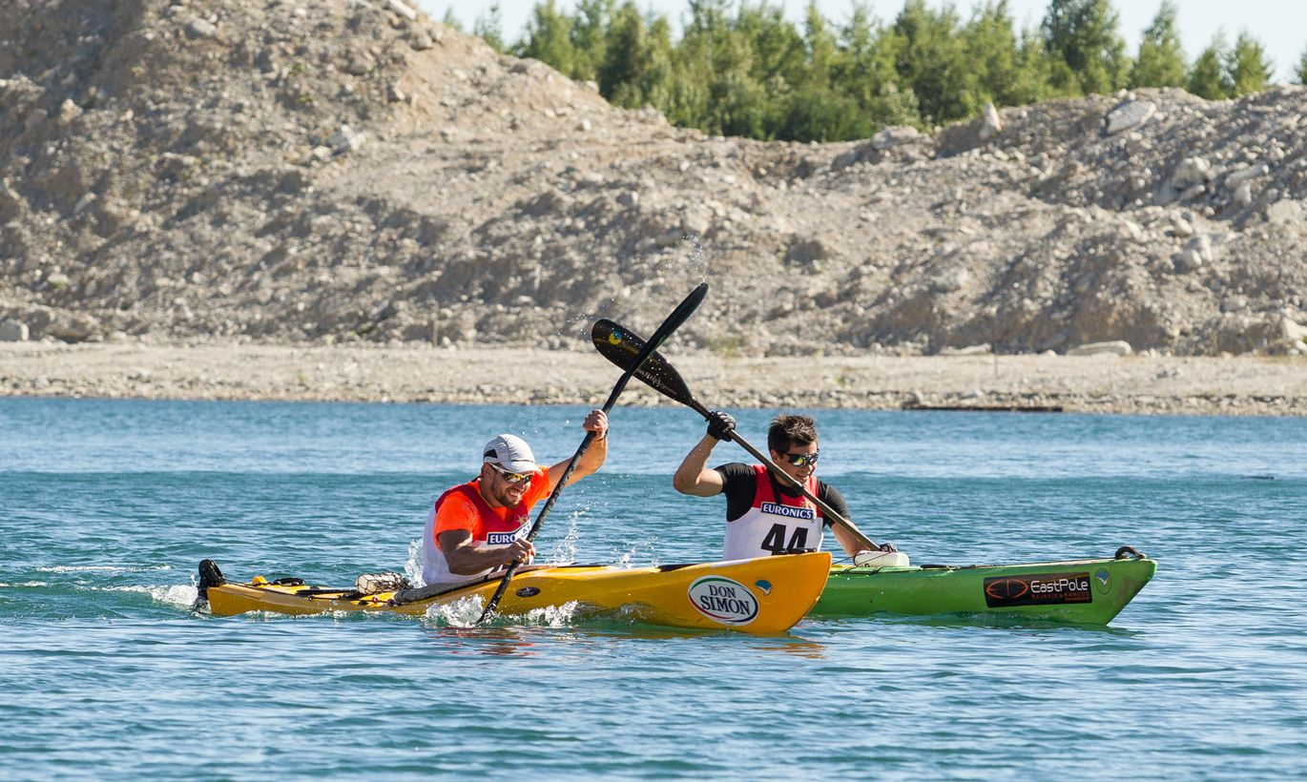
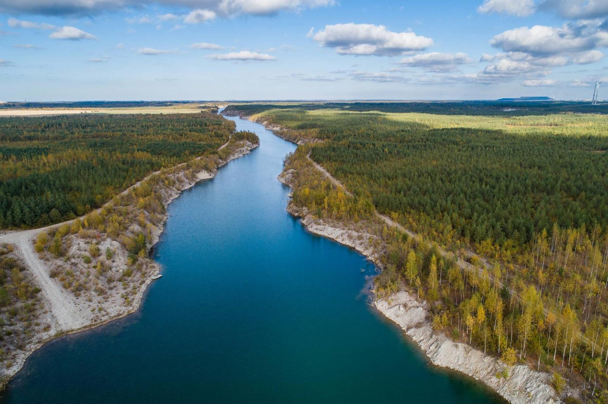
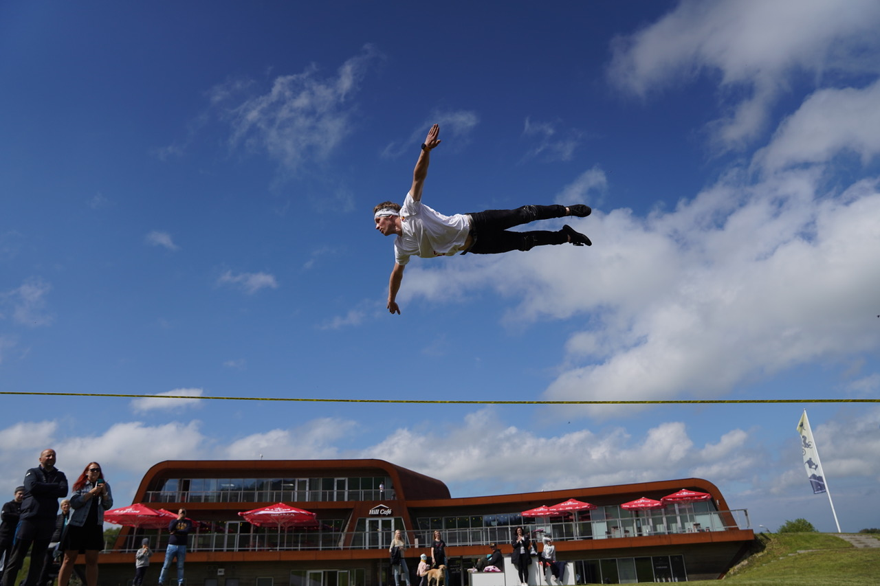
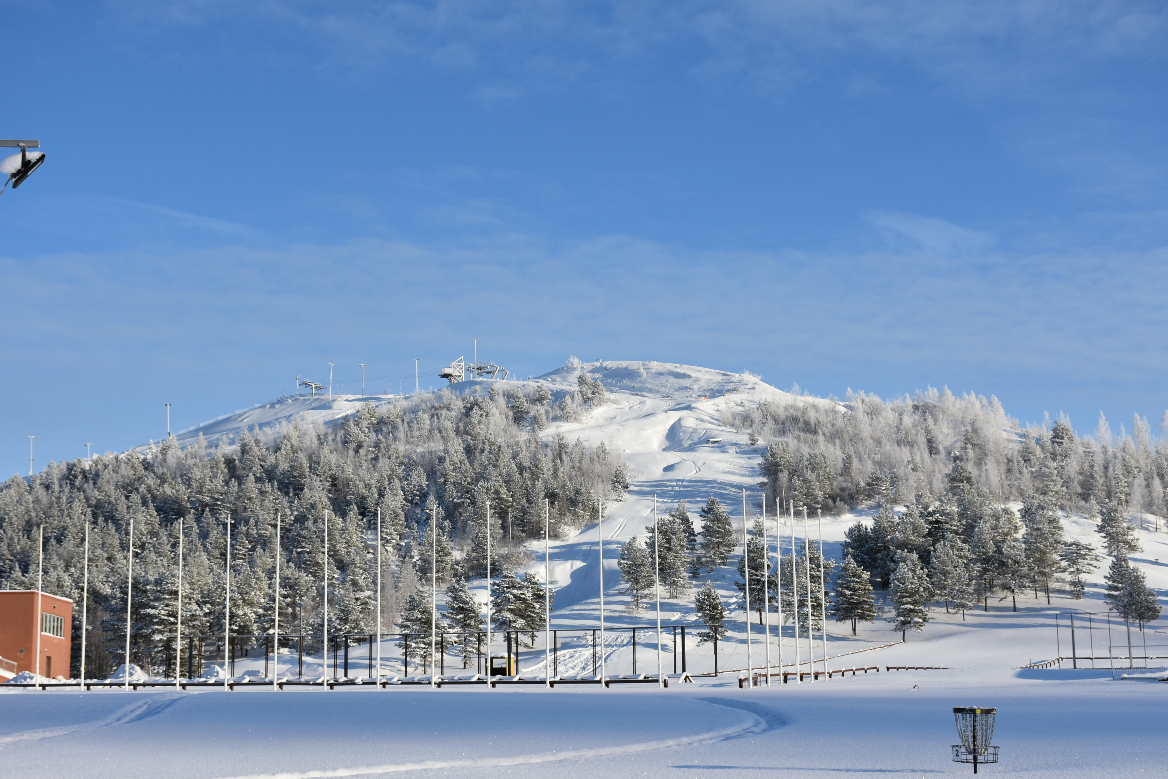
Lüganuse valla visioon ja eripära
Lüganuse vald on Eesti seikluspuhkuse lipulaev ja rahvusvaheliselt tuntud sportimispiirkond. Vald on edukas näide kaasaegse tööstuse, turismi ning turvalise ja inimsõbraliku elukeskkonna kombinatsioonist. Siin on uuenduslikud ja tõhusalt korraldatud avalikud teenused.
Lüganuse vald jääb põlevkivi kaevandamise ja töötlemise piirkonda, mis on märkimisväärselt mõjutanud keskkonda
Piirkonda iseloomustab ka looduslik mitmekesisus (merepiir, looduskaitsealad, rabad, järved)
Omapäraks on valla kakskeelne kogukond (valla keskuses Kiviõlis on suur osa elanikkonnast venekeelne, maapiirkondades eestikeelne).
Foto: Mati Kämärä
Allikas: Sven Zacek

Slide 4
Lüganuse Vallavolikogu
19 liiget:
Esindatud 3 erakonda ja 3 valimisliitu:
Eesti Keskerakond 6 liiget
Eesti Reformierakond 3 liiget
ISAMAA Erakond 2 liiget
MEIE VALD 4 liiget
OMA RAHVA EEST 3 liiget
Meie Koduvald Lüganuse 1 liige
7 komisjoni:
Revisjonikomisjon
Rahandus- ja arengukomisjon
Majandus- ja turvalisusekomisjon
Keskkonna- ja maaelukomisjon
Hariduse- ja noorsootöökomisjon
Tervishoiu- ja sotsiaalkomisjon
Kultuuri- ja spordikomisjon

Slide 5
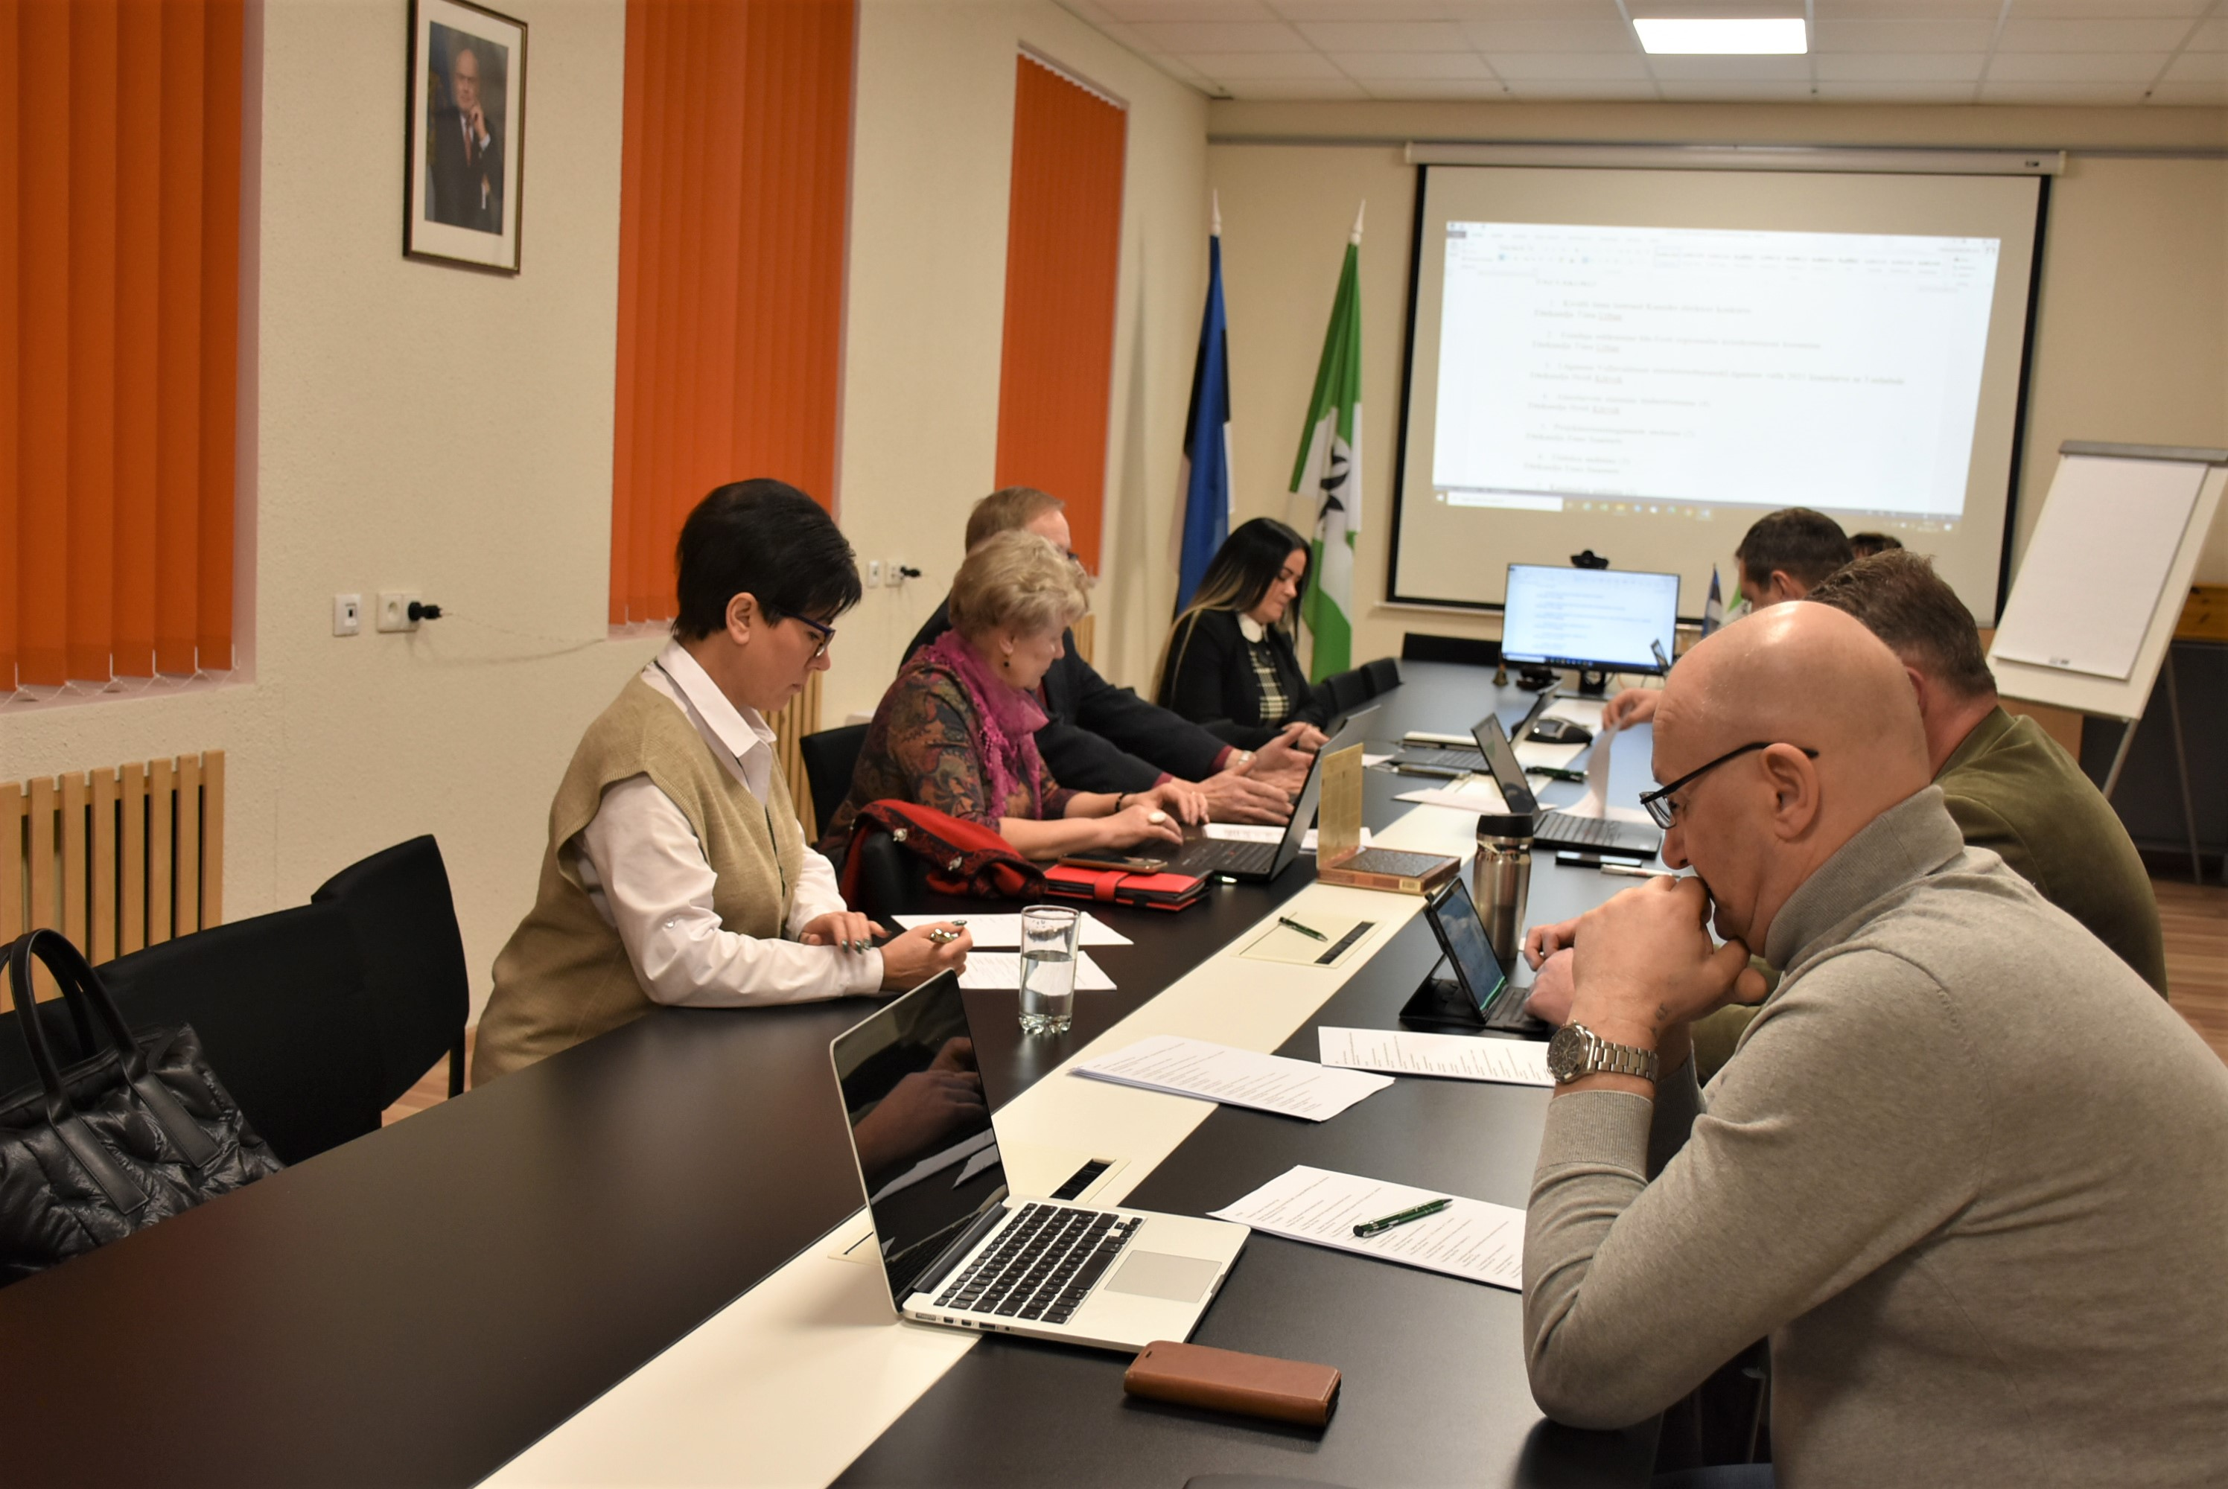
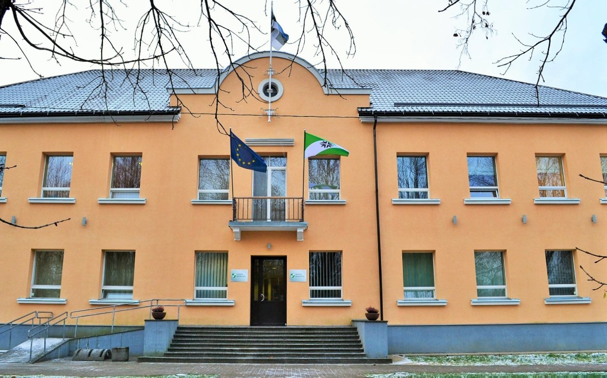
Lüganuse Vallavalitsus
Teenistujate arv 42 teenistuskohta
Lüganuse Vallavalitsus on 5-liikmeline:
Vallavanem
kaks abivallavanemat:
abivallavanem hariduse-, kultuuri-, spordi-, noorsootöö- ja sotsiaalvaldkonnas
abivallavanem kommunaalmajanduse, ehituse, planeeringu, arengu ja varahalduse valdkonnas
kaks vallavalitsuse liiget

Slide 6
Eelarvest
2023. a eelarve maht on 15 430 229 eurot
Põhitegevuse tulud kokku 13 949 881
Põhitegevuse kulud kokku 13 127 576
Põhitegevuse tulem 822 305
Investeerimistegevus kokku -1 638 483
Finantseerimistegevus 389 398
Likviidsete varade muutus (+suurenemine/-vähenemine) –333 318
Põhitegevuse tulud: füüsilise isiku tulumaks 48%, tasandusfond 11%, toetusfond 30%, kaevandamisõiguse tasu 4%.
Põhitegevuse kulud: tööjõukulud 61%, majandamiskulud 30%, antud toetused tegevuskuludeks 9%.
Kulude jaotus valdkondade lõikes: 47% haridus, 7% vaba aeg, kultuur, 10% elamukommunaalmajandus, 15% sotsiaalne kaitse, 8% valitsussektori teenused, 9% majandus.

Slide 7
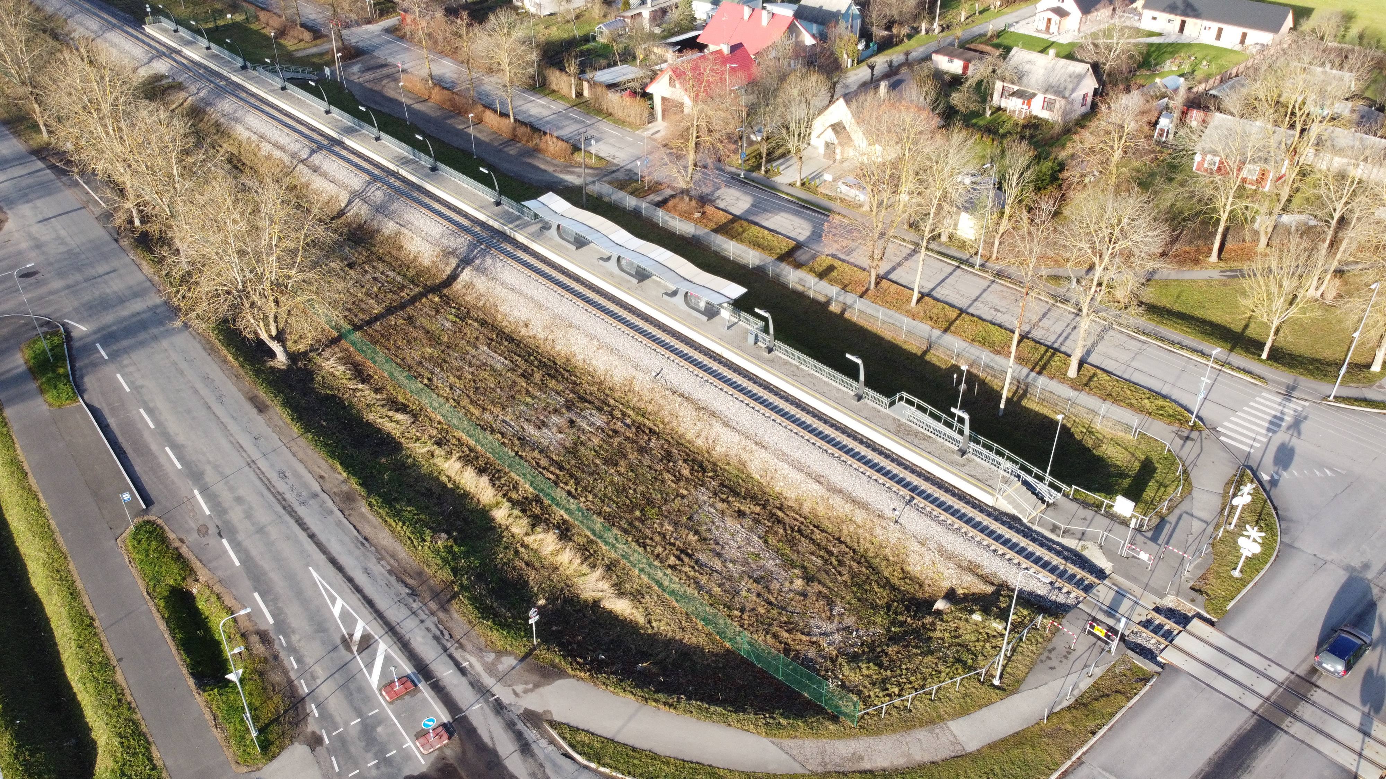
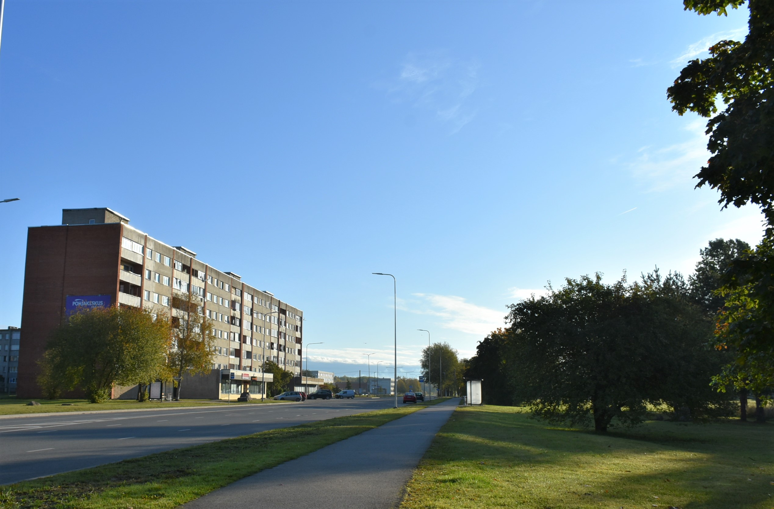
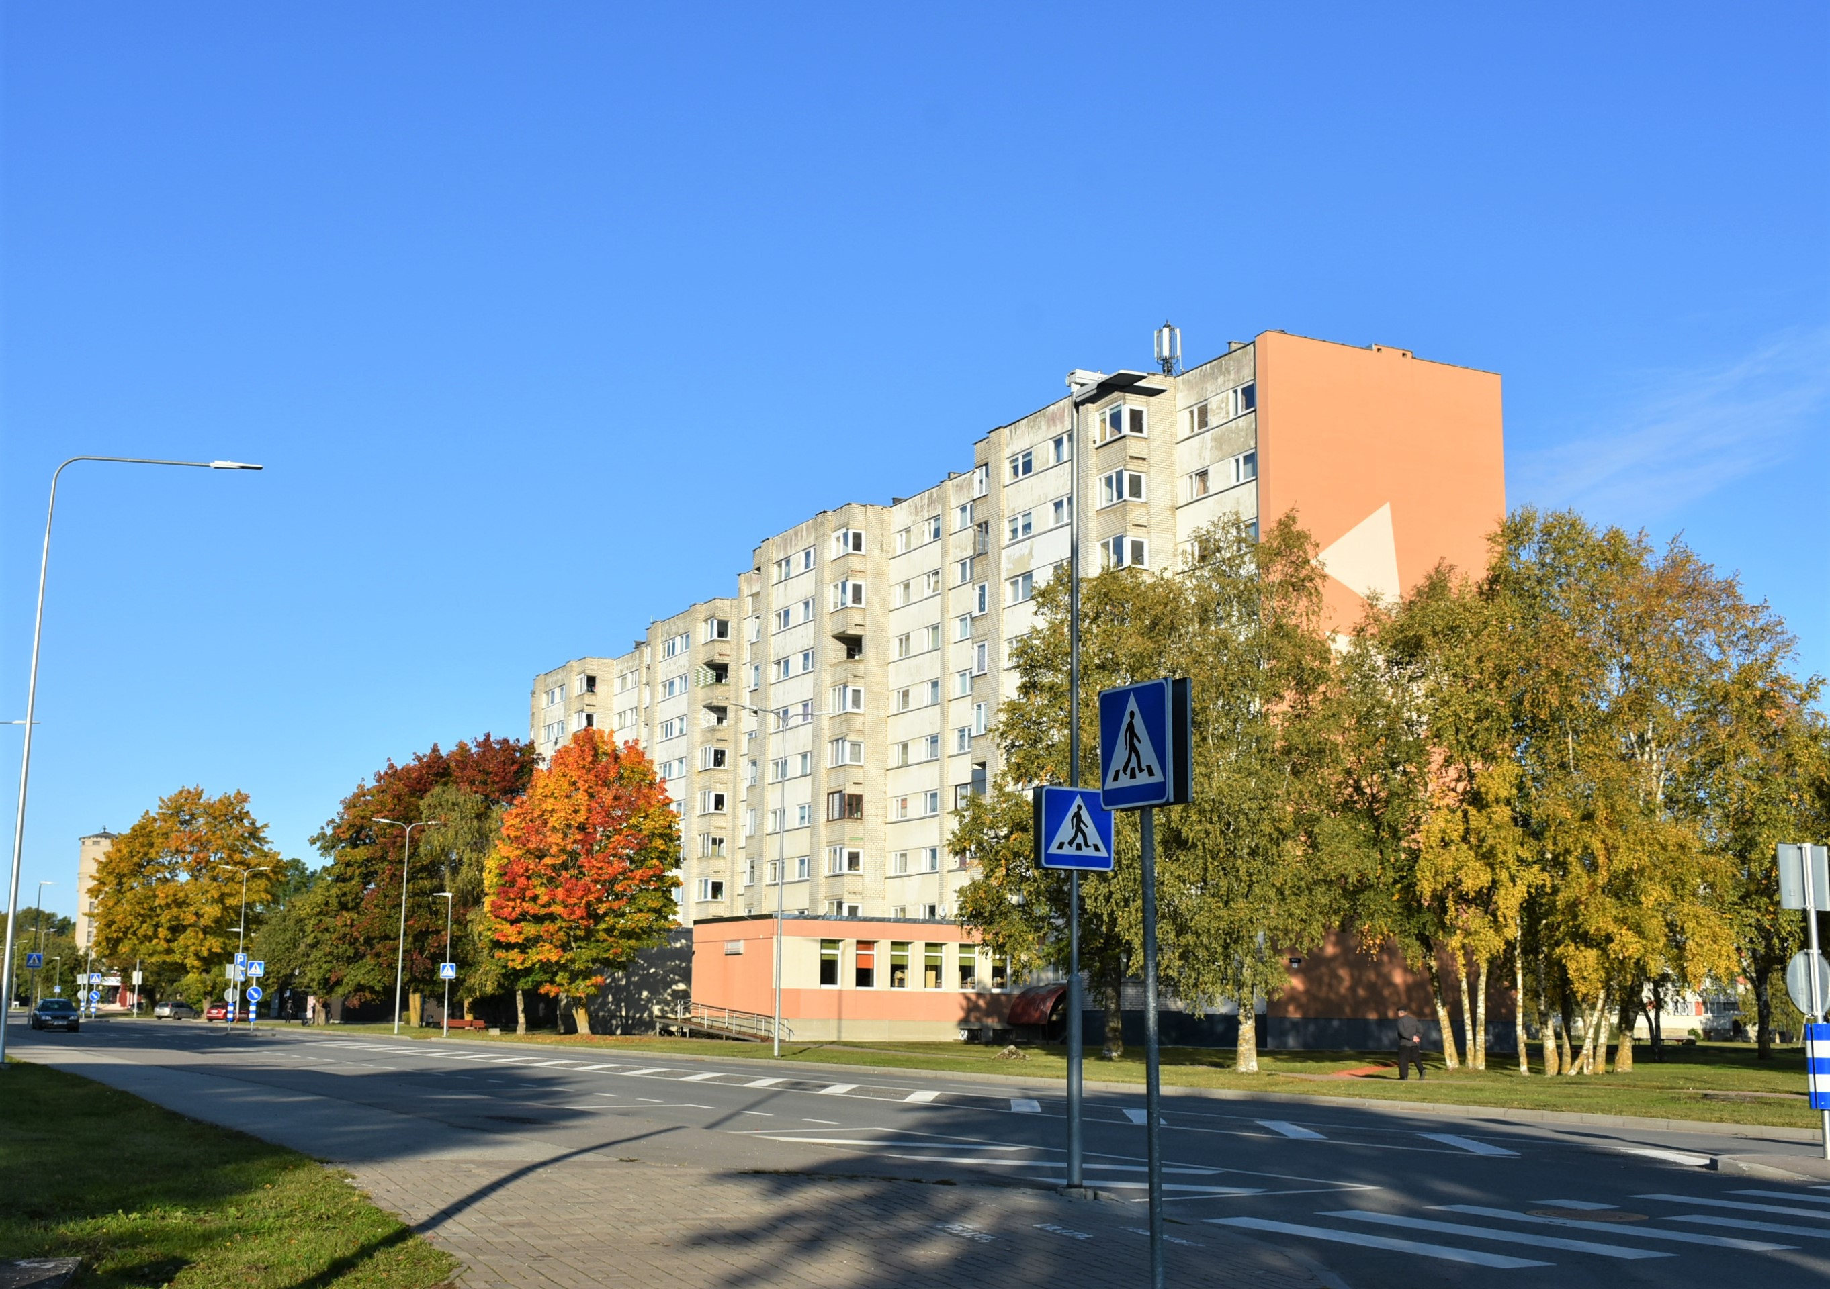
Nii pindalalt kui rahvaarvult on tegu Eesti keskmisest veidi suurema omavalitsusega
Lüganuse valla elanike arv 8188 (seisuga 1.01.2023)
Rahvaarvult teine vald Ida-Viru maakonnas
Lüganuse valla keskus Kiviõli linn, elanike arv 4683 (seisuga 1.04.2023)
Lüganuse valla pindala ca 600 ruutkilomeetrit
Valla piir 152 km
Lüganuse valla teid 335 km
Riigi maanteid Lüganuse vallas 177 km

Slide 8
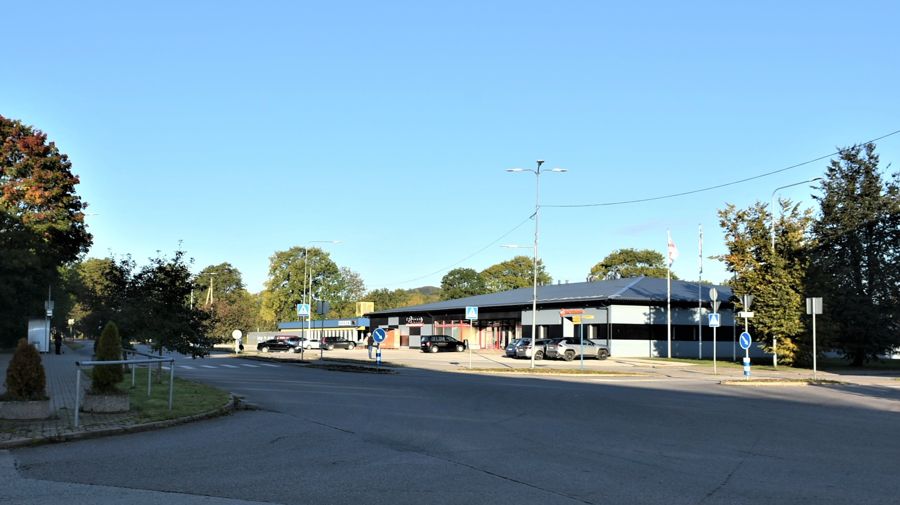
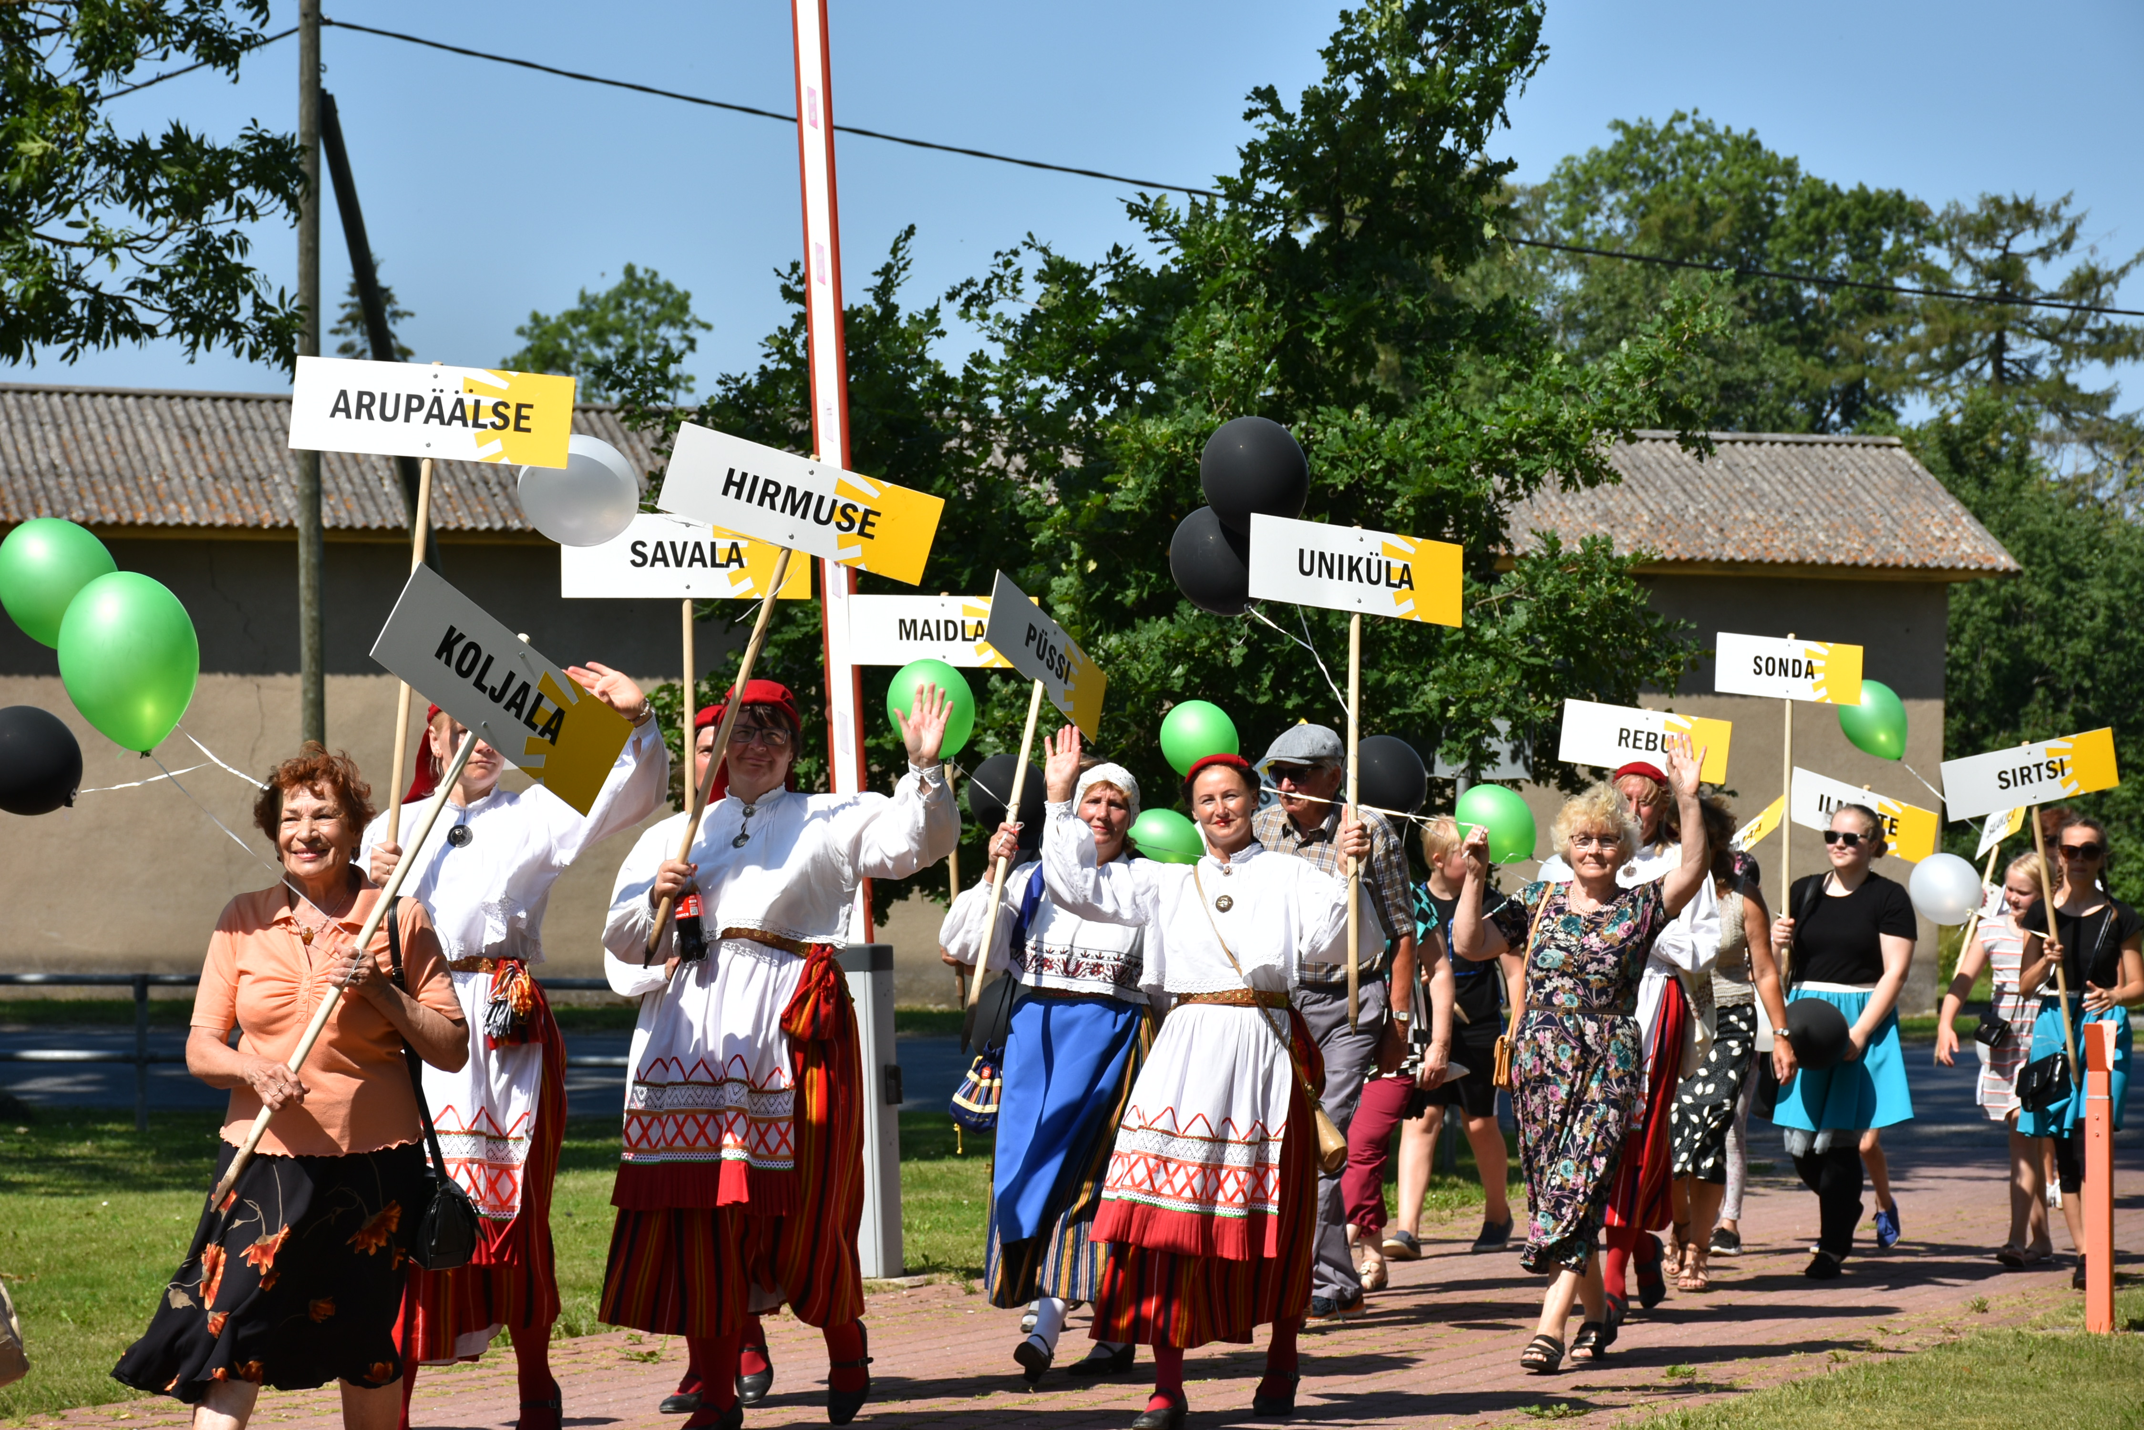
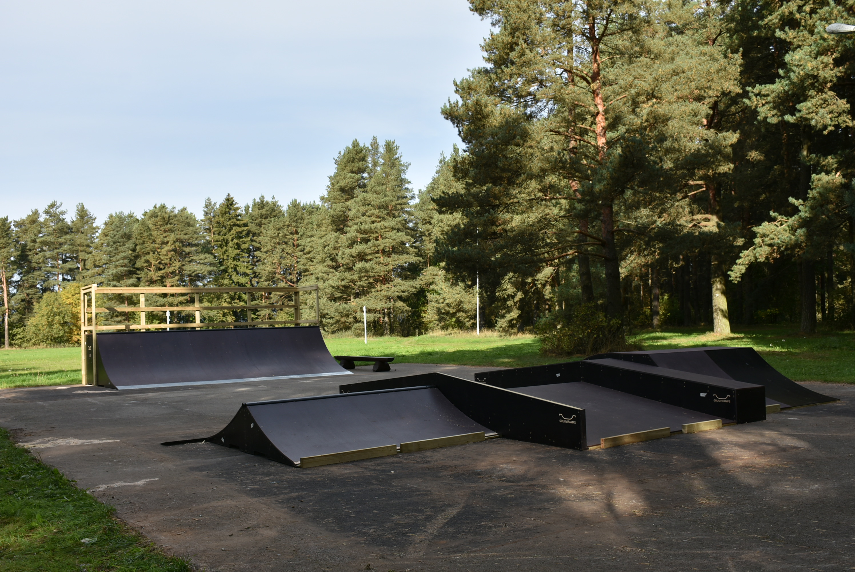
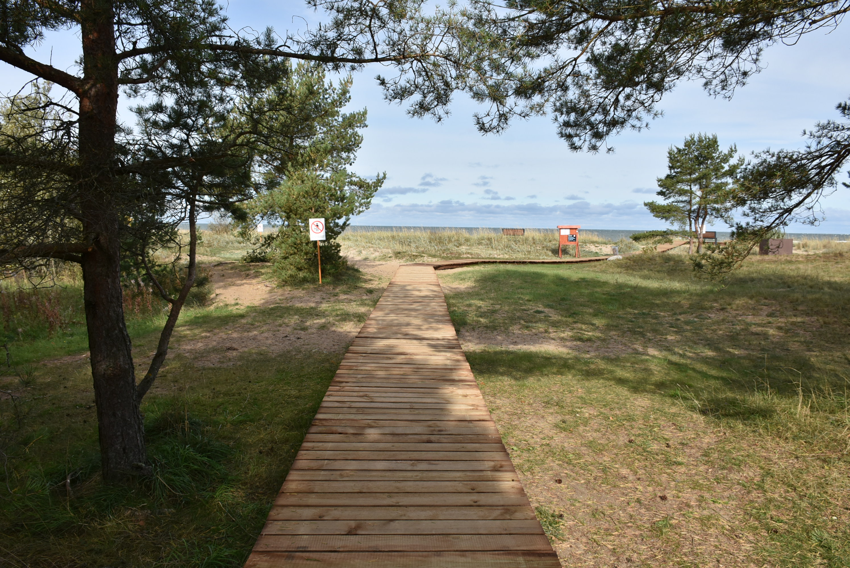
Linnad, alevikud, külad
Lüganuse vallas on 2 linna:
Kiviõli
Püssi
Vallas on 3 alevikku:
Lüganuse
Erra
Sonda
Vallas on 48 küla

Slide 9
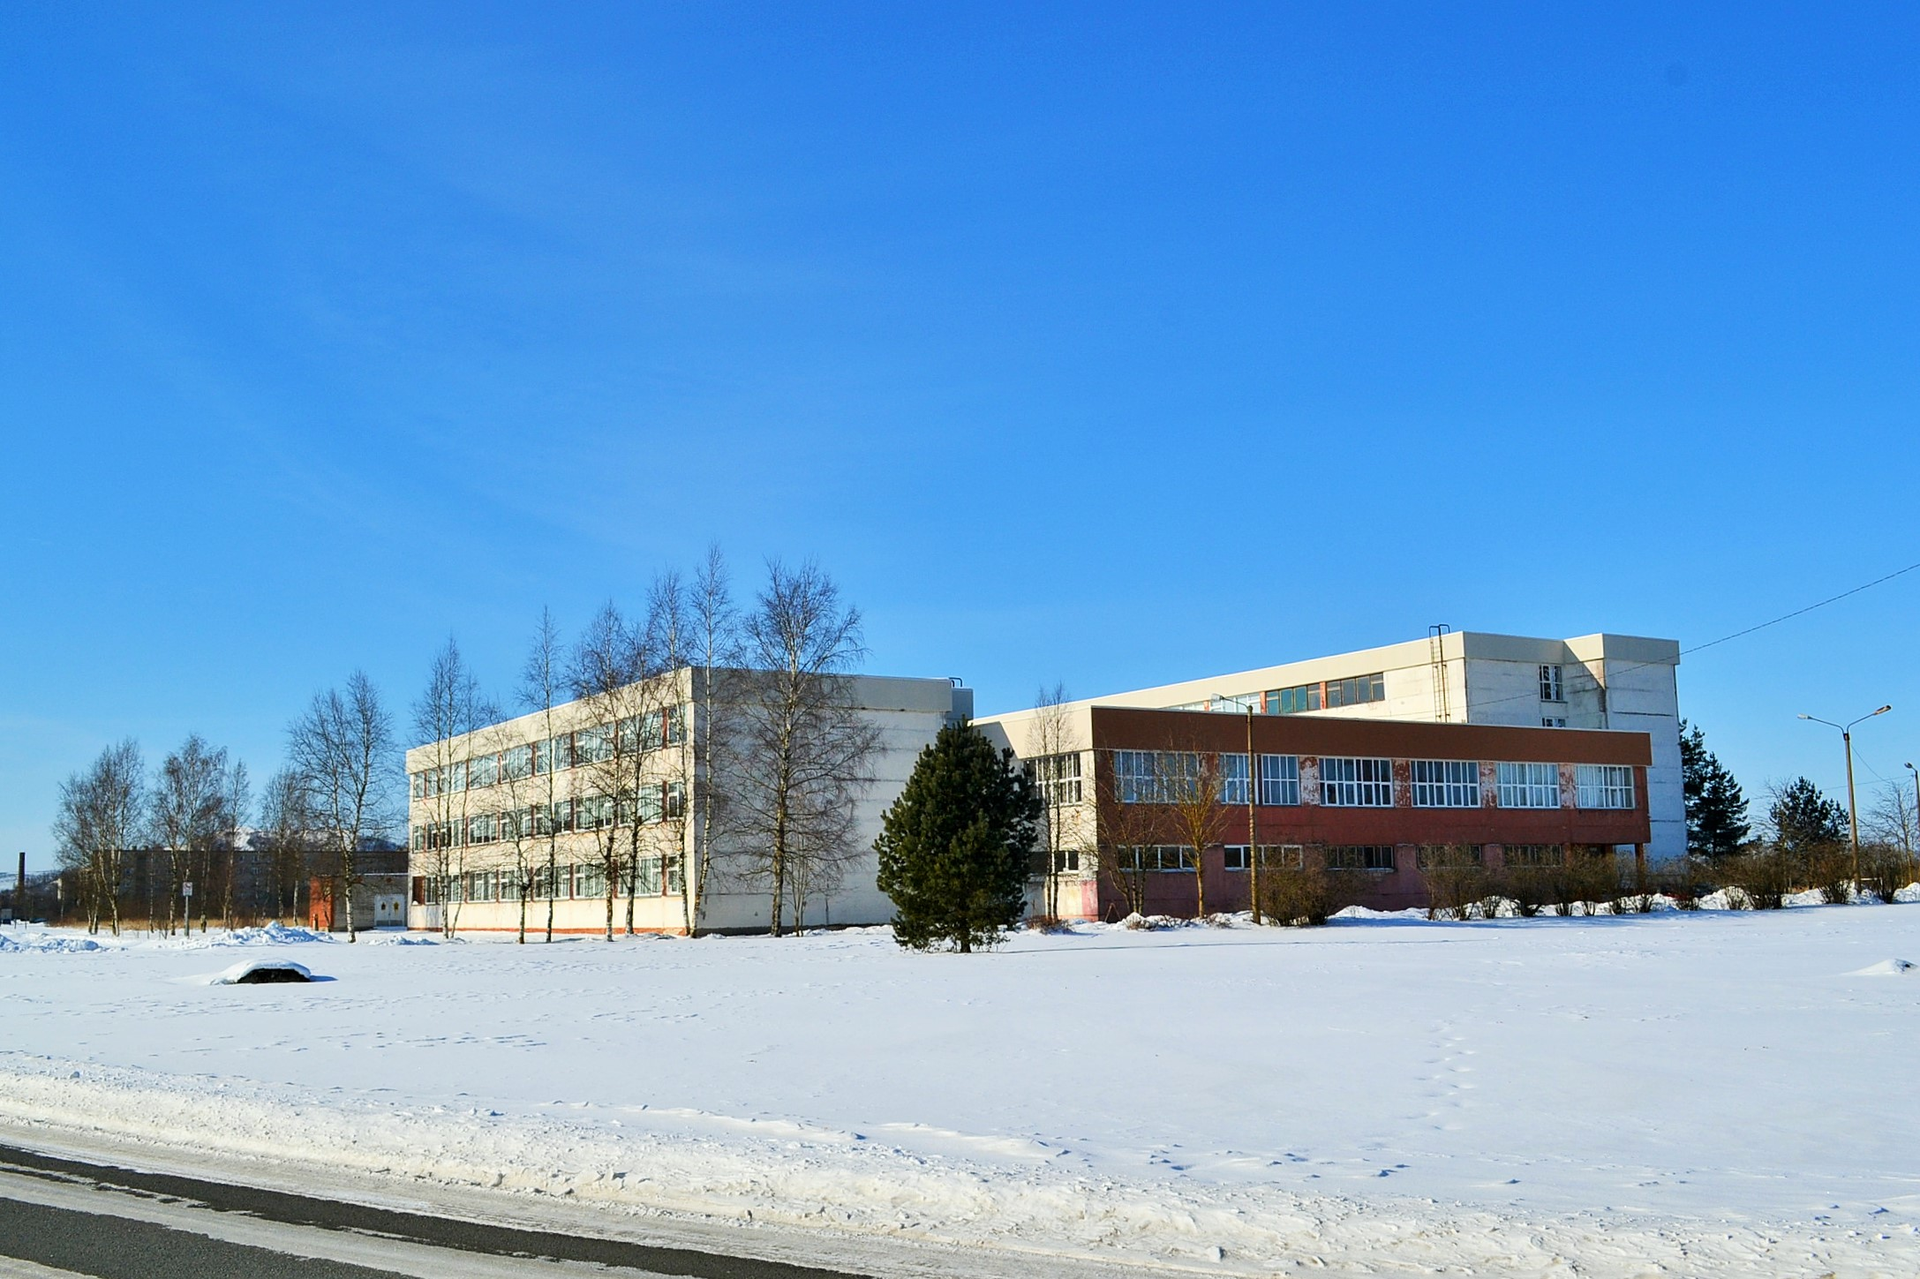
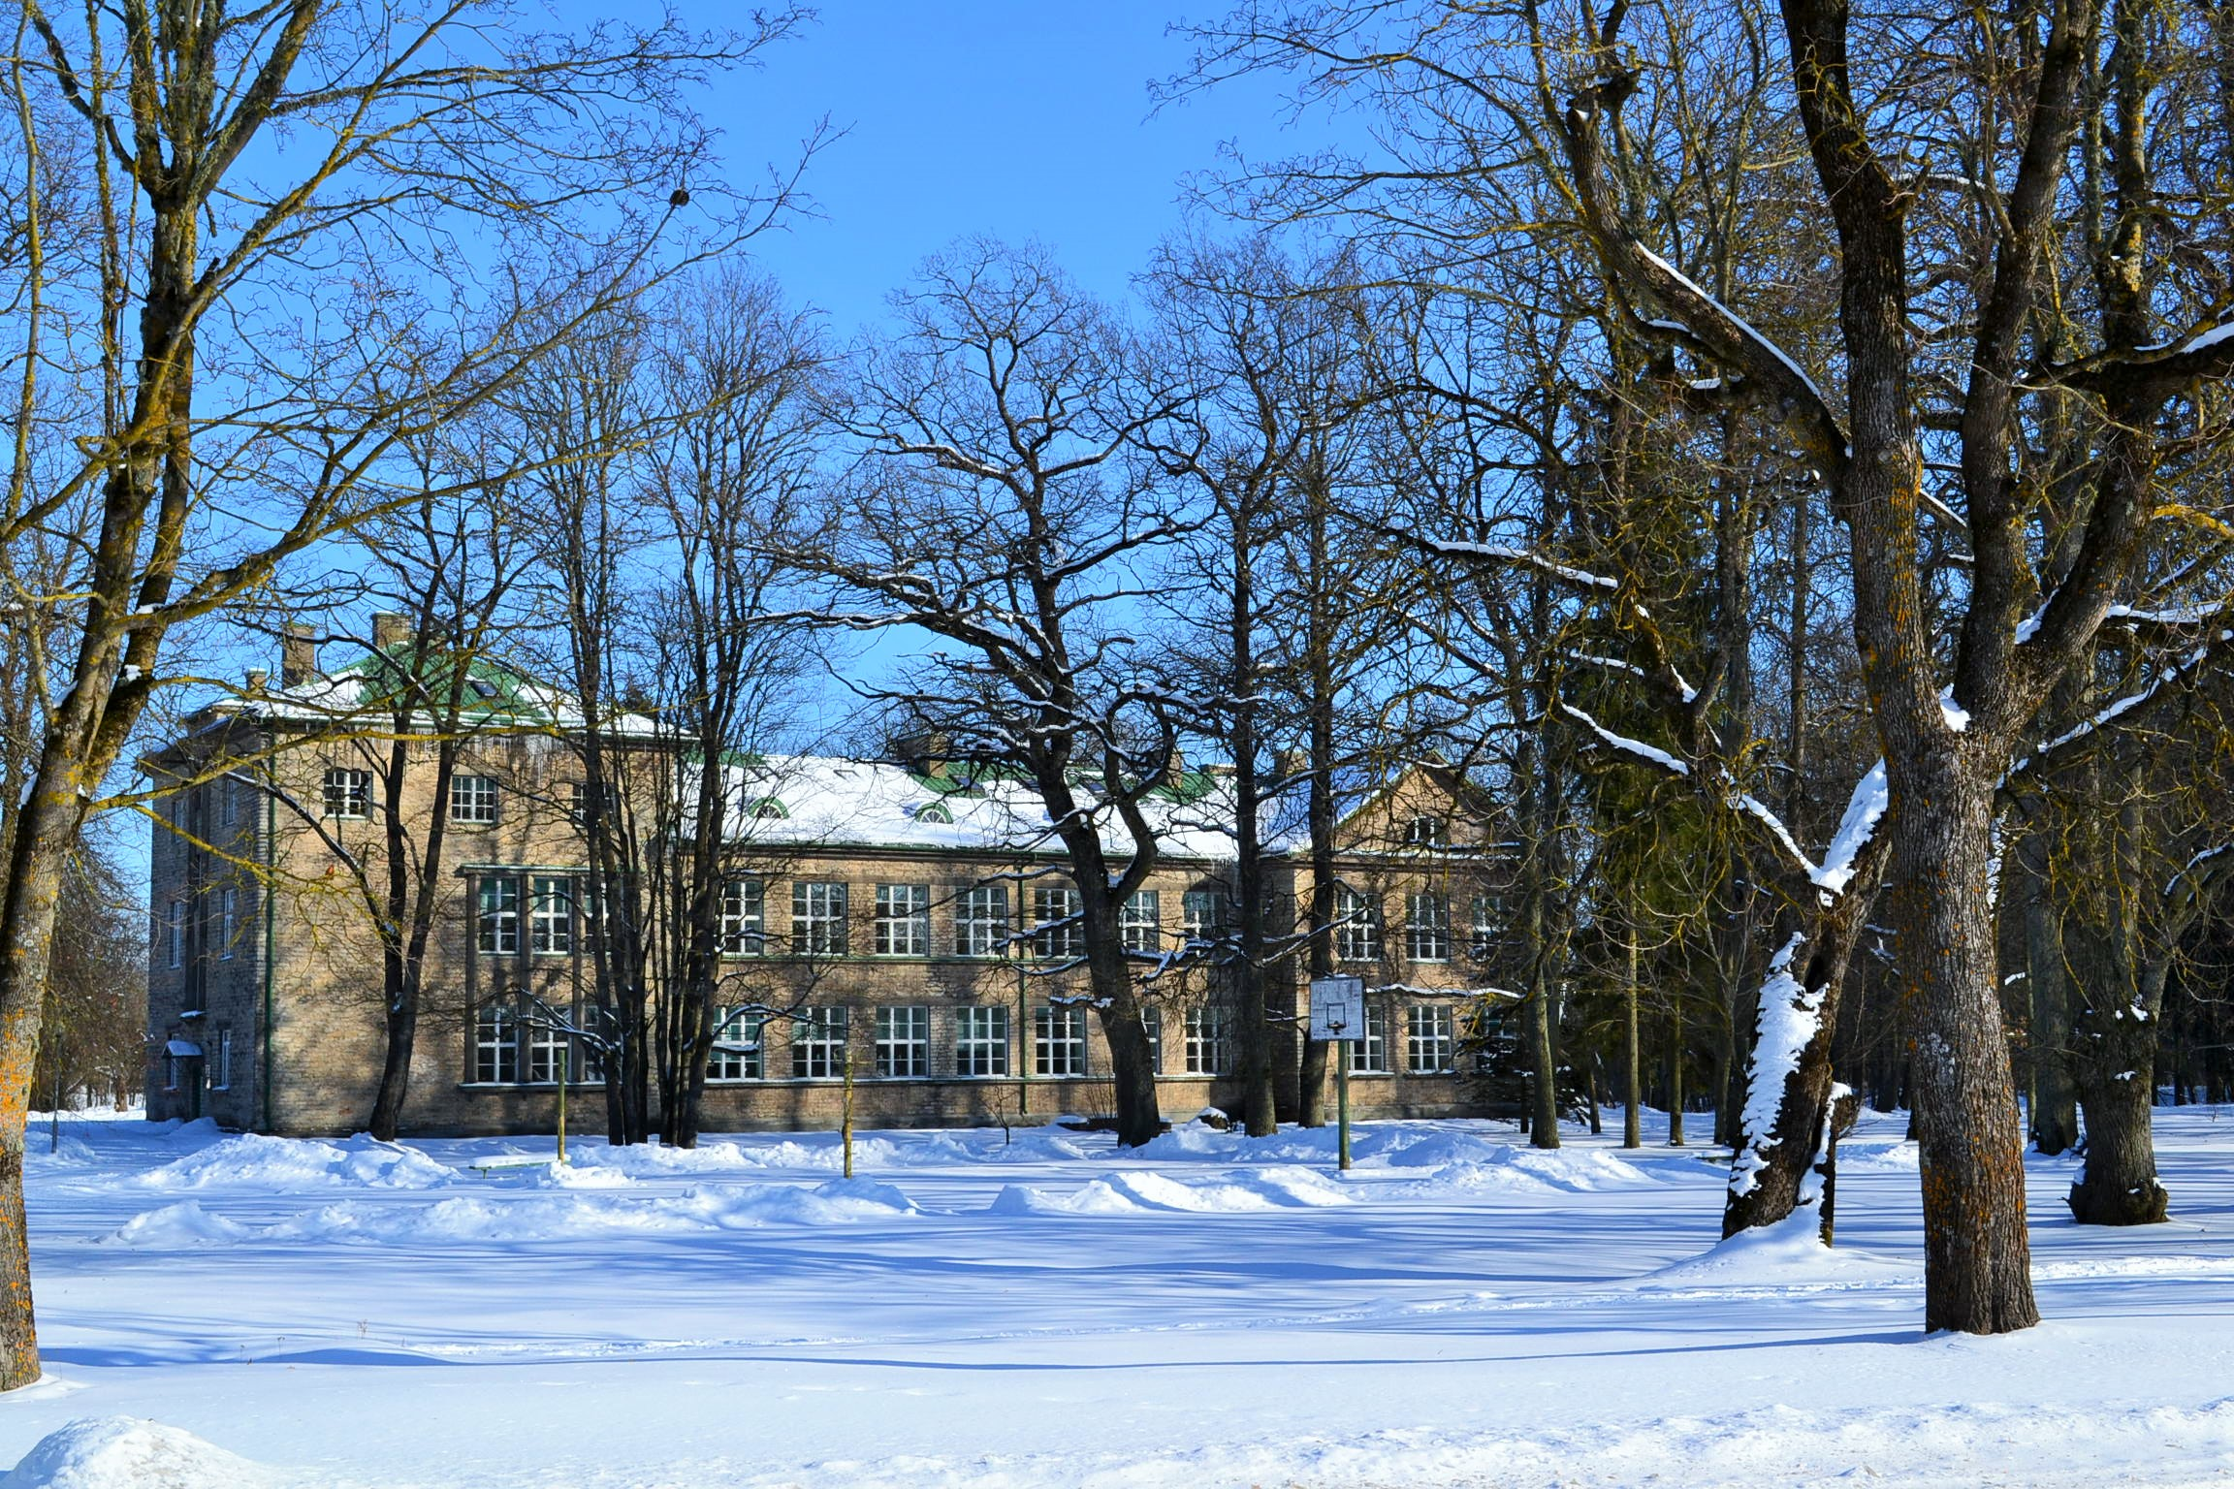
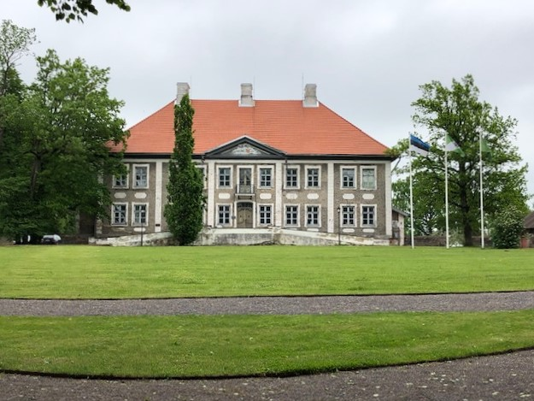
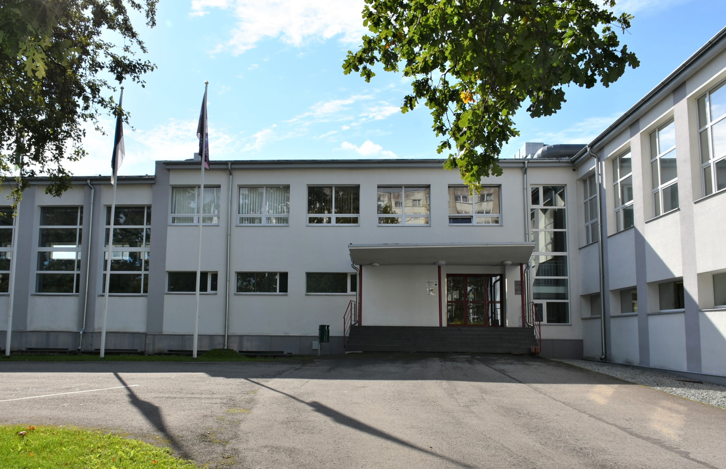
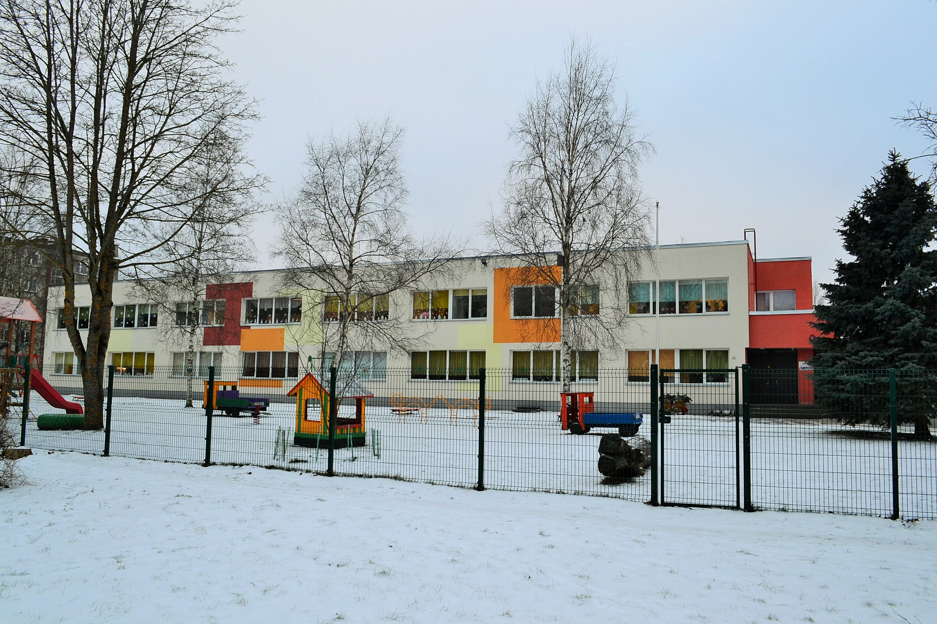
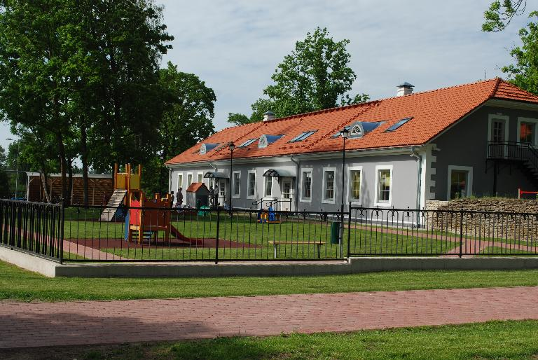
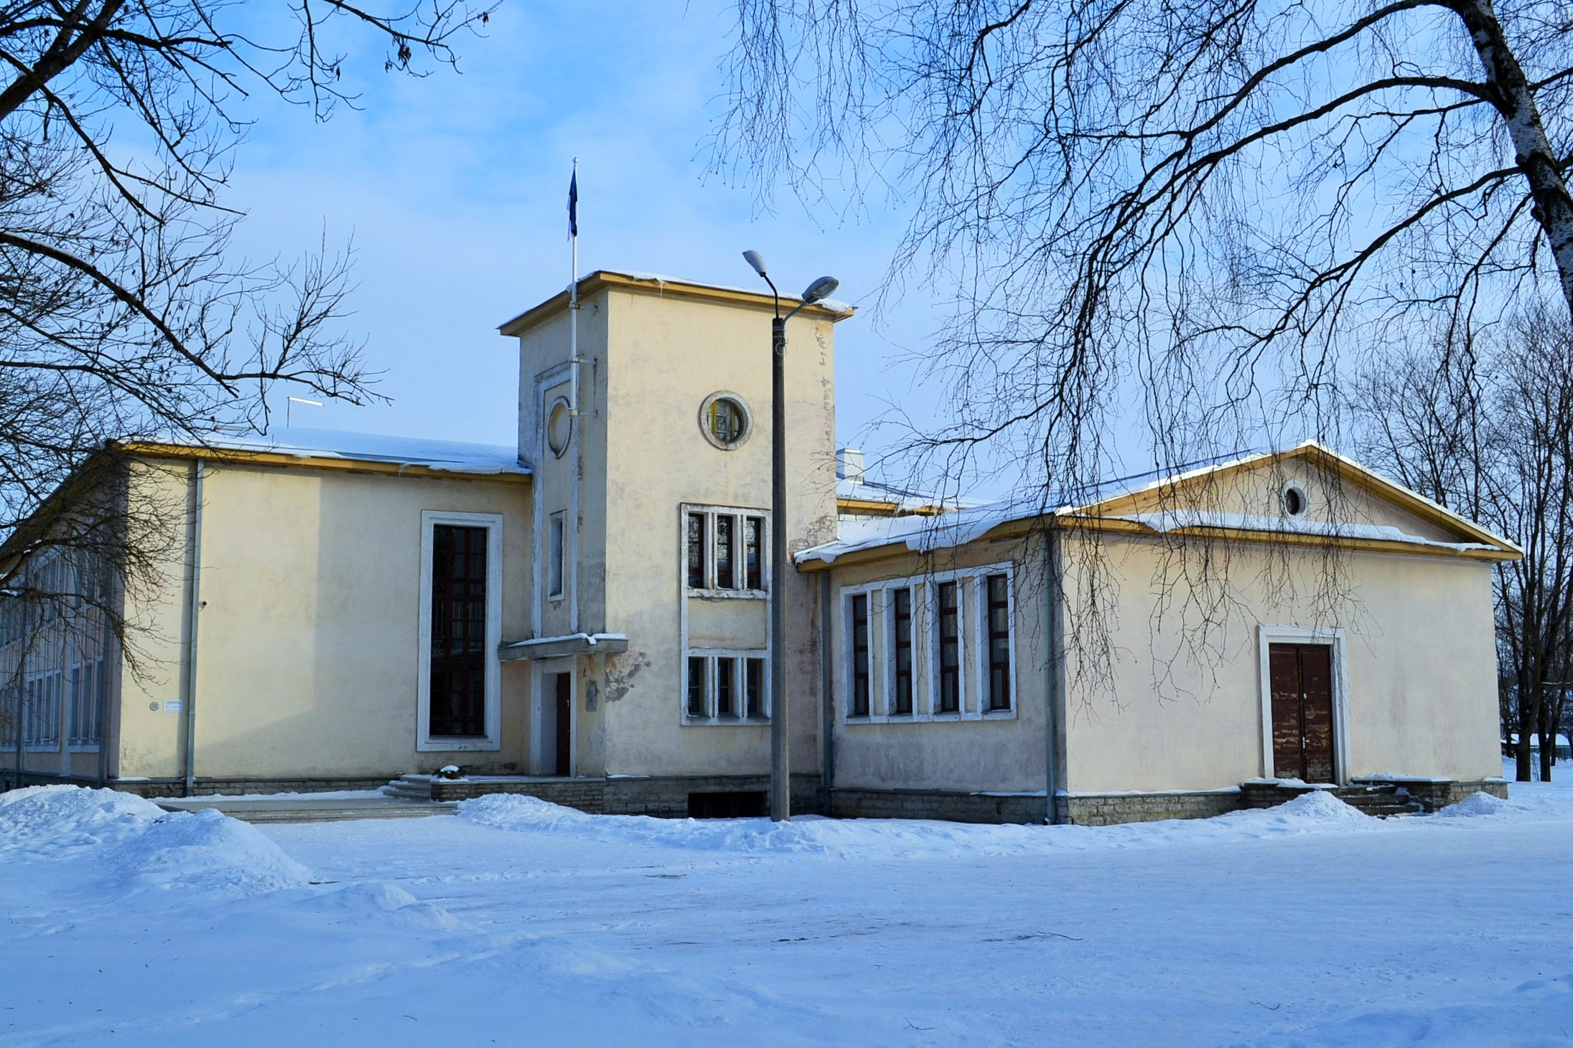
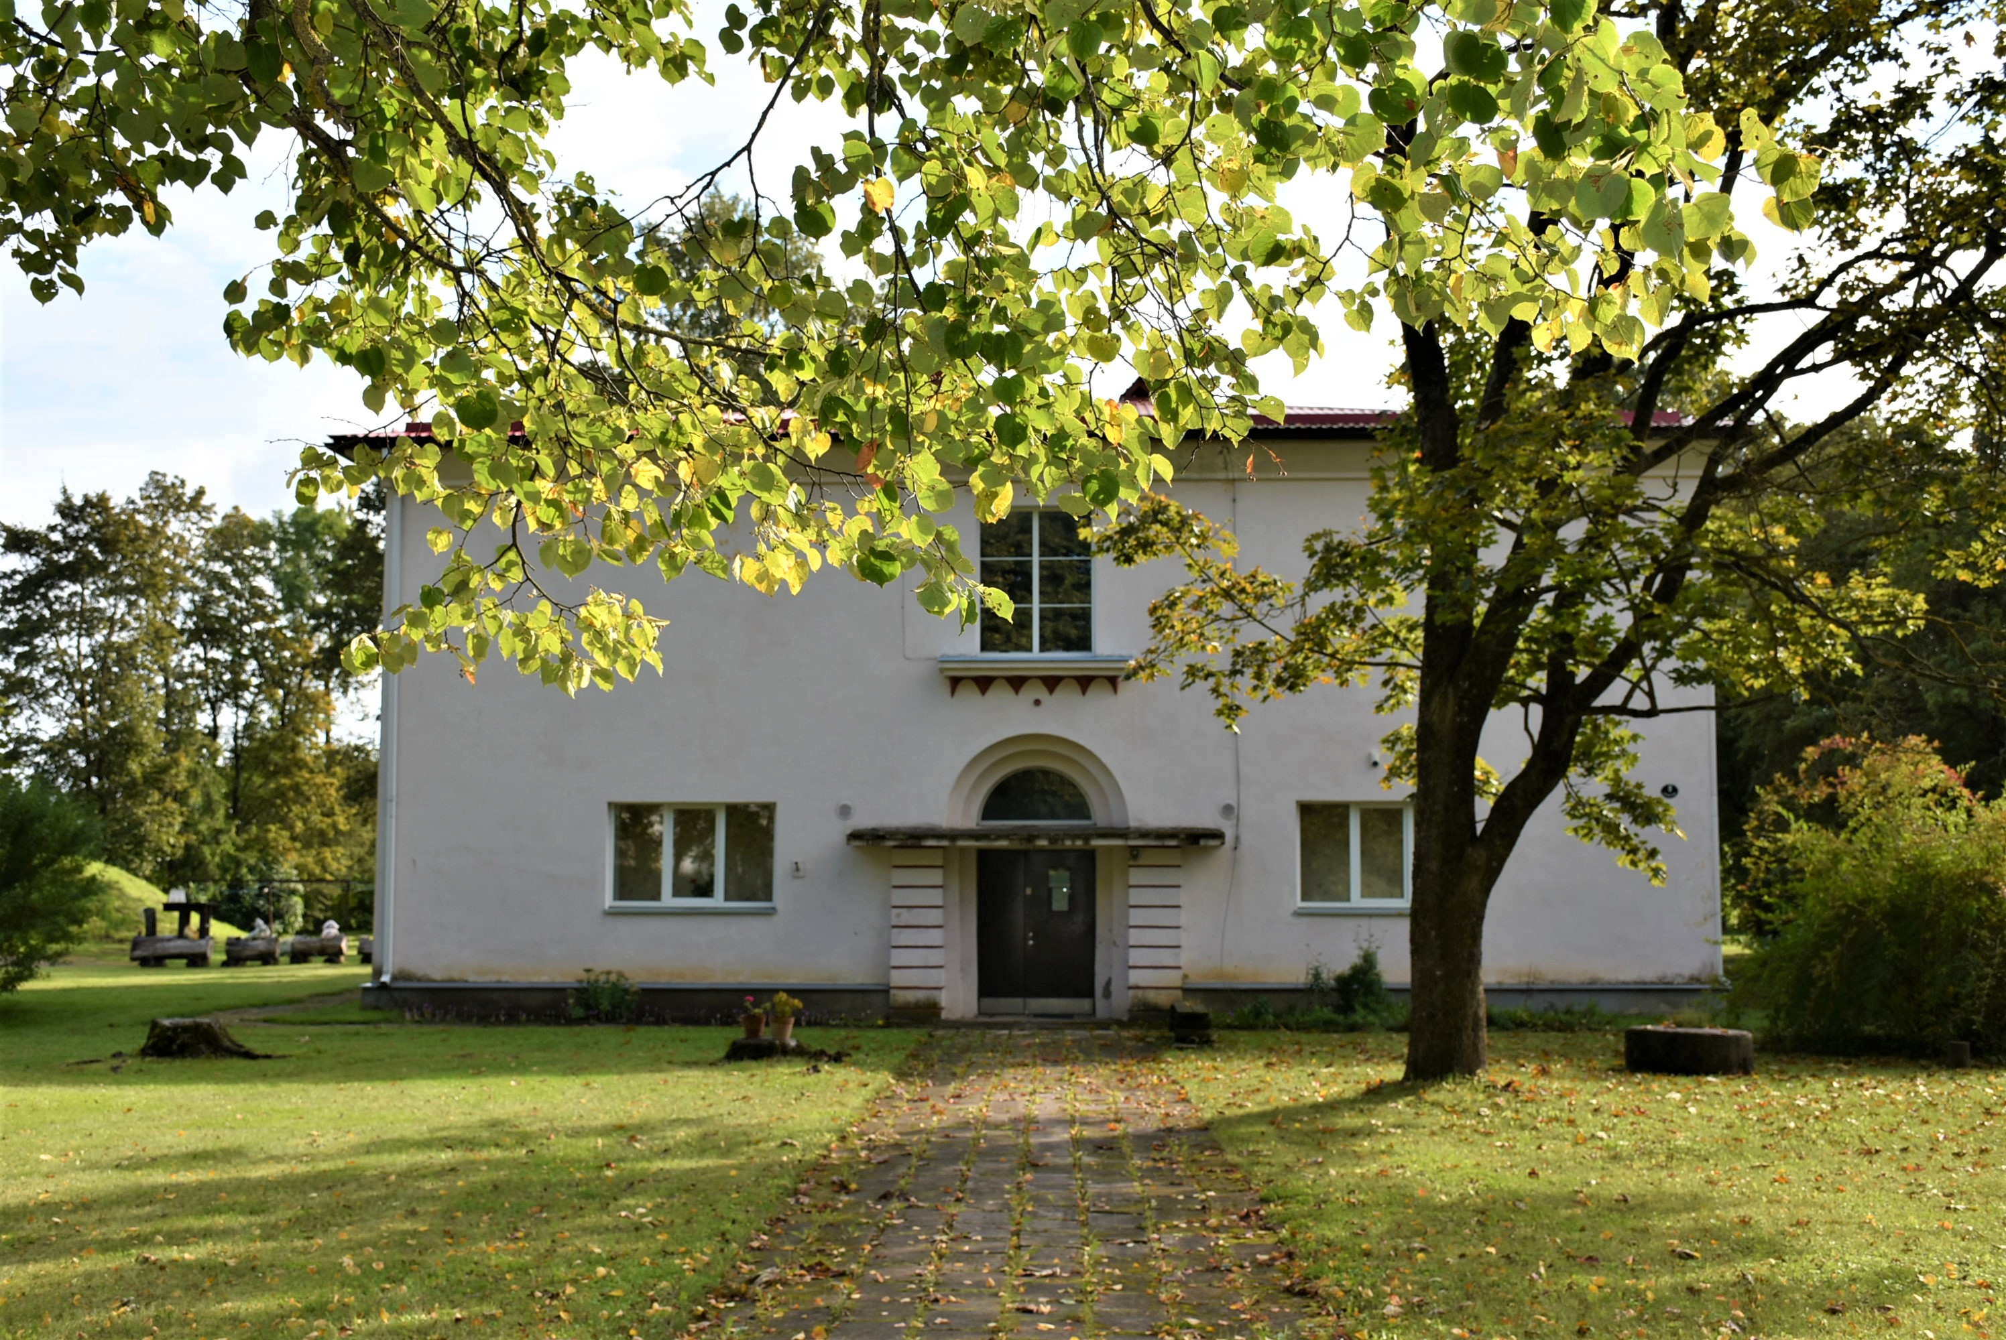
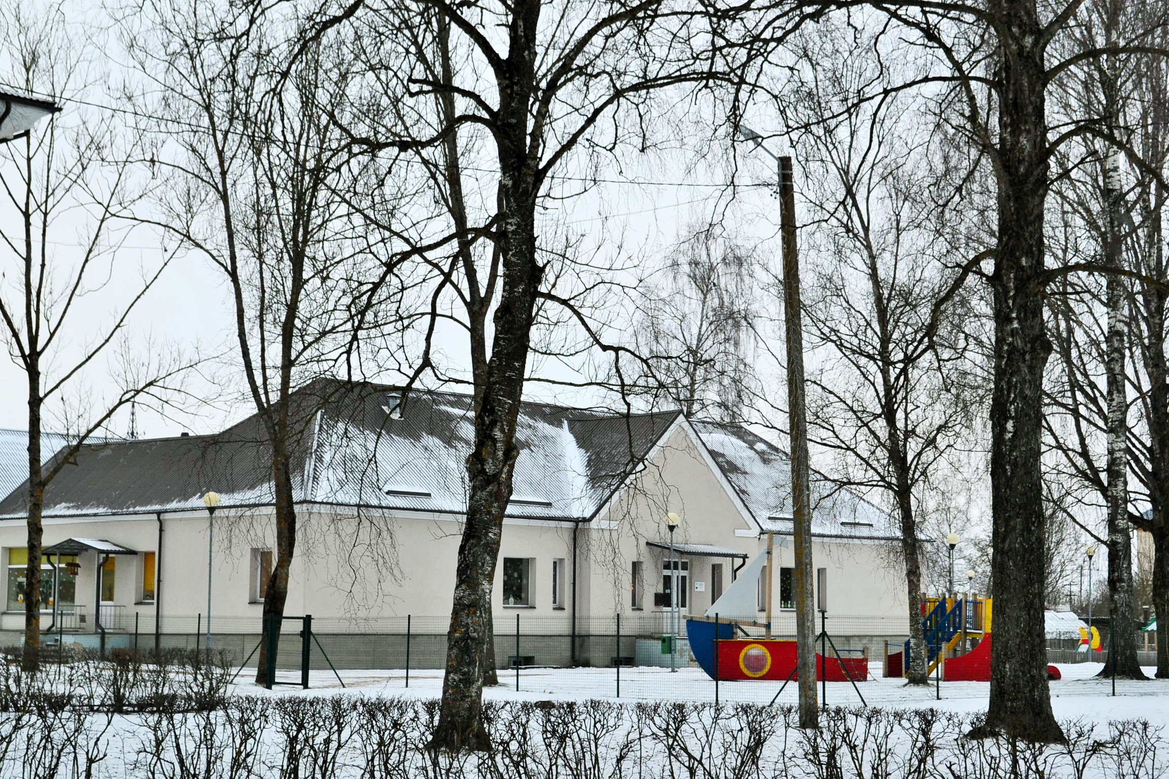
Haridusasutused
KOOLID
Kiviõli I Keskkool – 361 õpilast
Kiviõli Vene Kool – 211 õpilast
Lüganuse Kool – 58 õpilast
Maidla Kool-46 õpilast
LASTEAIAD
Maidla Kooli lasteaed 67 last (Maidla õppekoht 33, Sonda õppekoht 16, Erra õppekoht 18).
Kiviõli linna lasteaed Kannike – 176 last
Püssi Lasteaed Marjake – 55 last
HUVIKOOLID
Kiviõli Kunstide Kool – 260 õpilast

Slide 10
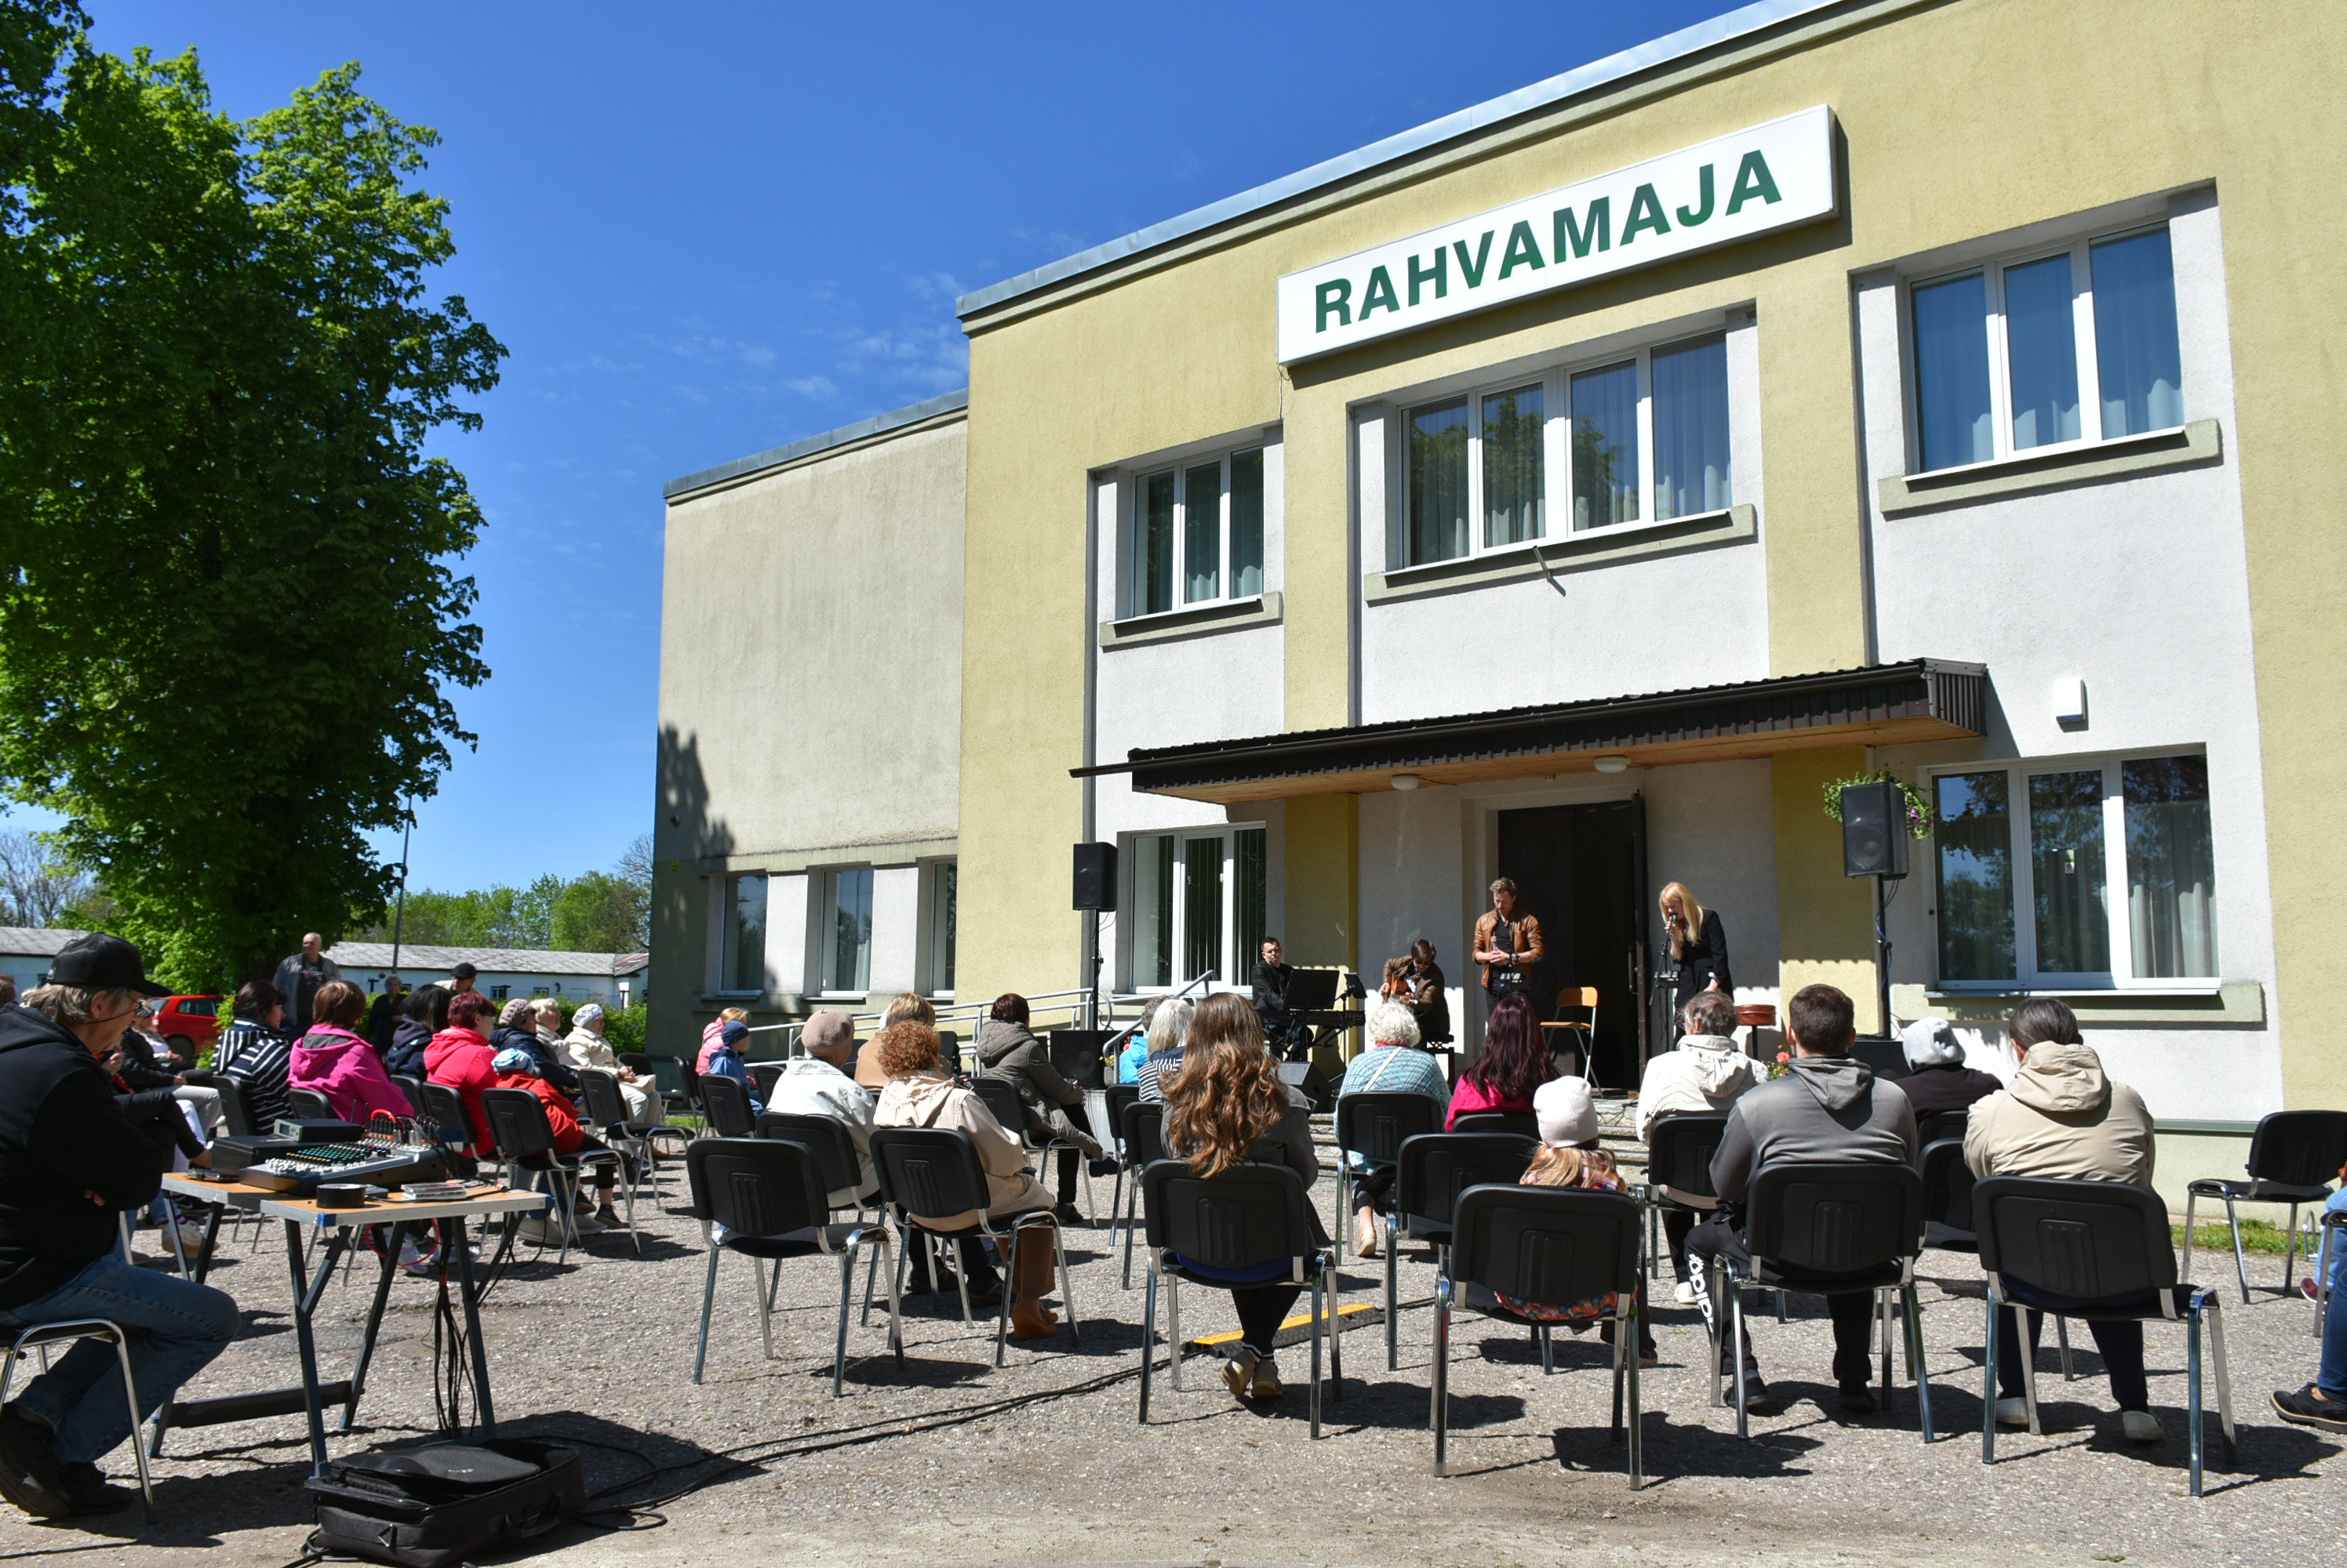
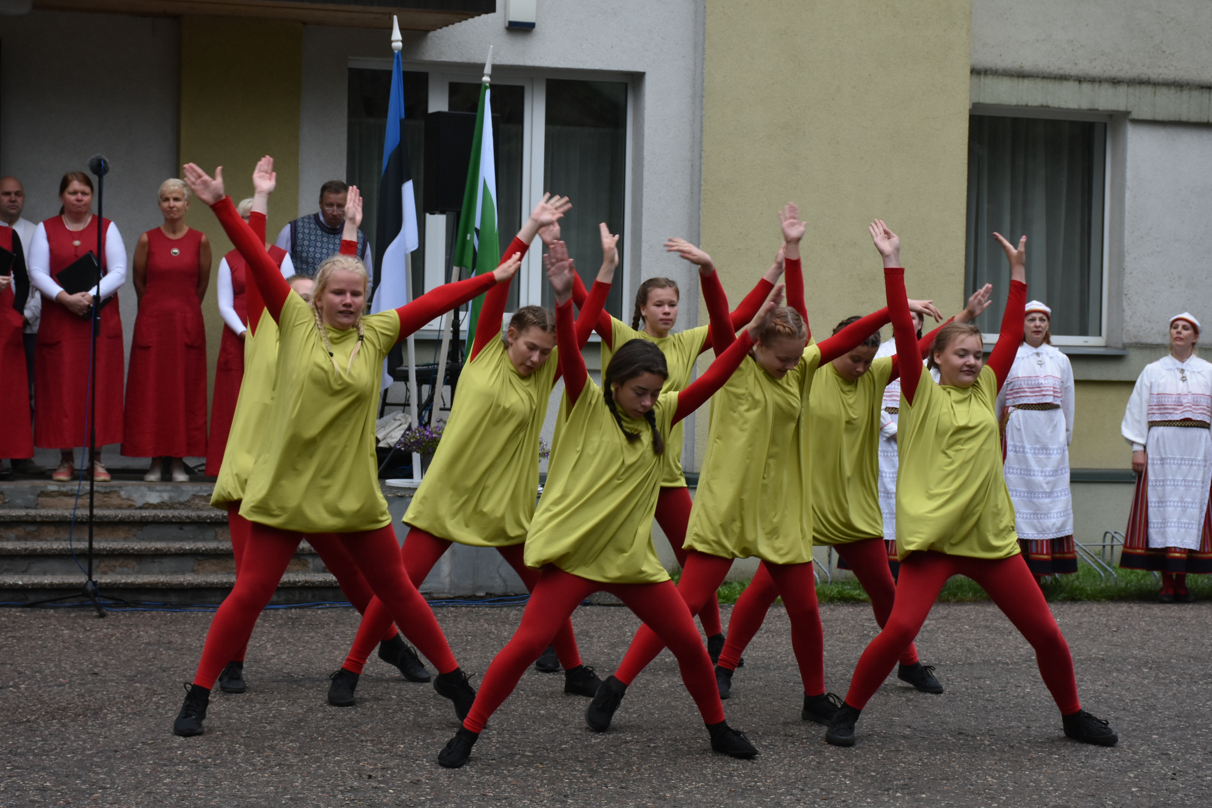
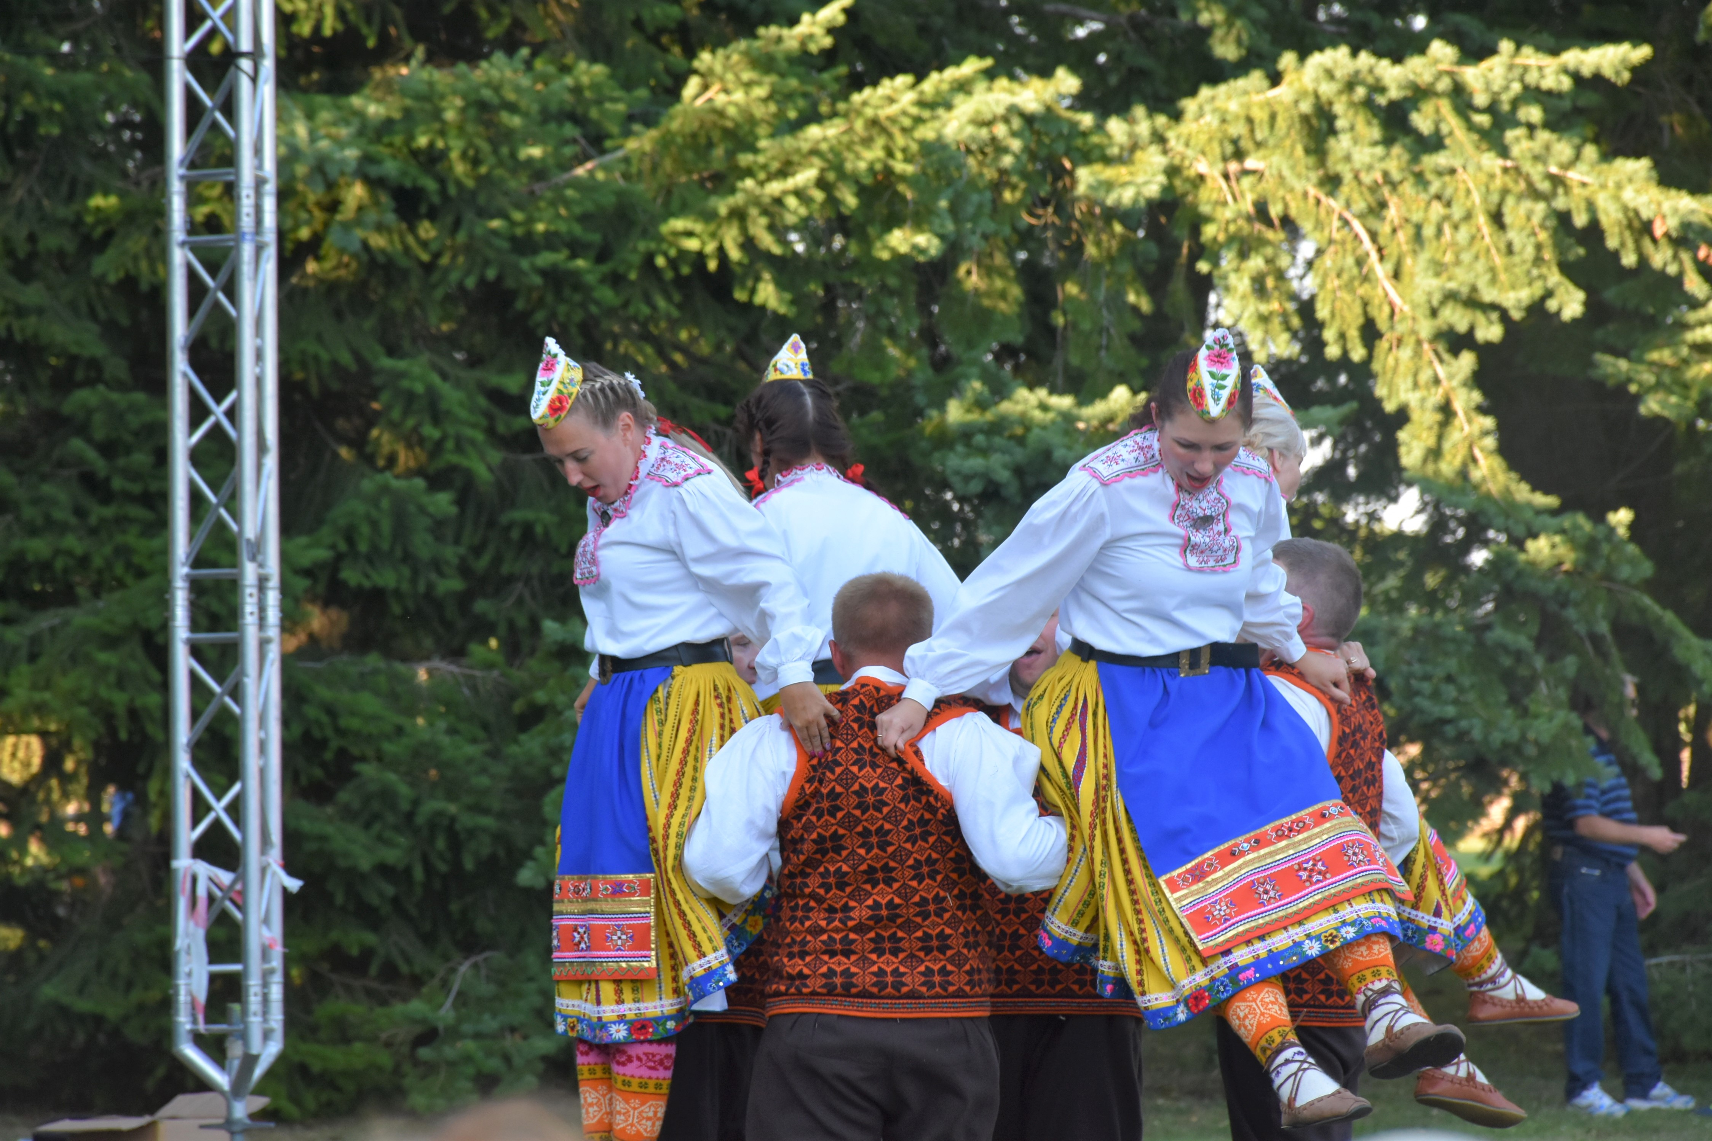
Raamatukogud, rahvamajad, noortekeskused
3 RAAMATUKOGU/3 HARURAAMATUKOGU - Kiviõli Linnaraamatukogu, Sonda Raamatukogu, Lüganuse Valla Raamatukogu (haruraamatukogud - Maidla, Püssi, Soonurme)
Lüganuse Kultuurikeskus (kokku 5 rahvamaja: Kiviõli Rahvamaja, Püssi Kultuurimaja, Sonda Rahvamaja, Maidla Rahvamaja, Lüganuse Rahvamaja
5 NOORTEKESKUST/NOORTETUBA - Maidla Noortekeskus, Kiviõli Noortekeskus, Lüganuse Noortemaja, Sonda noortetuba ja Varja noortetuba.

Slide 11
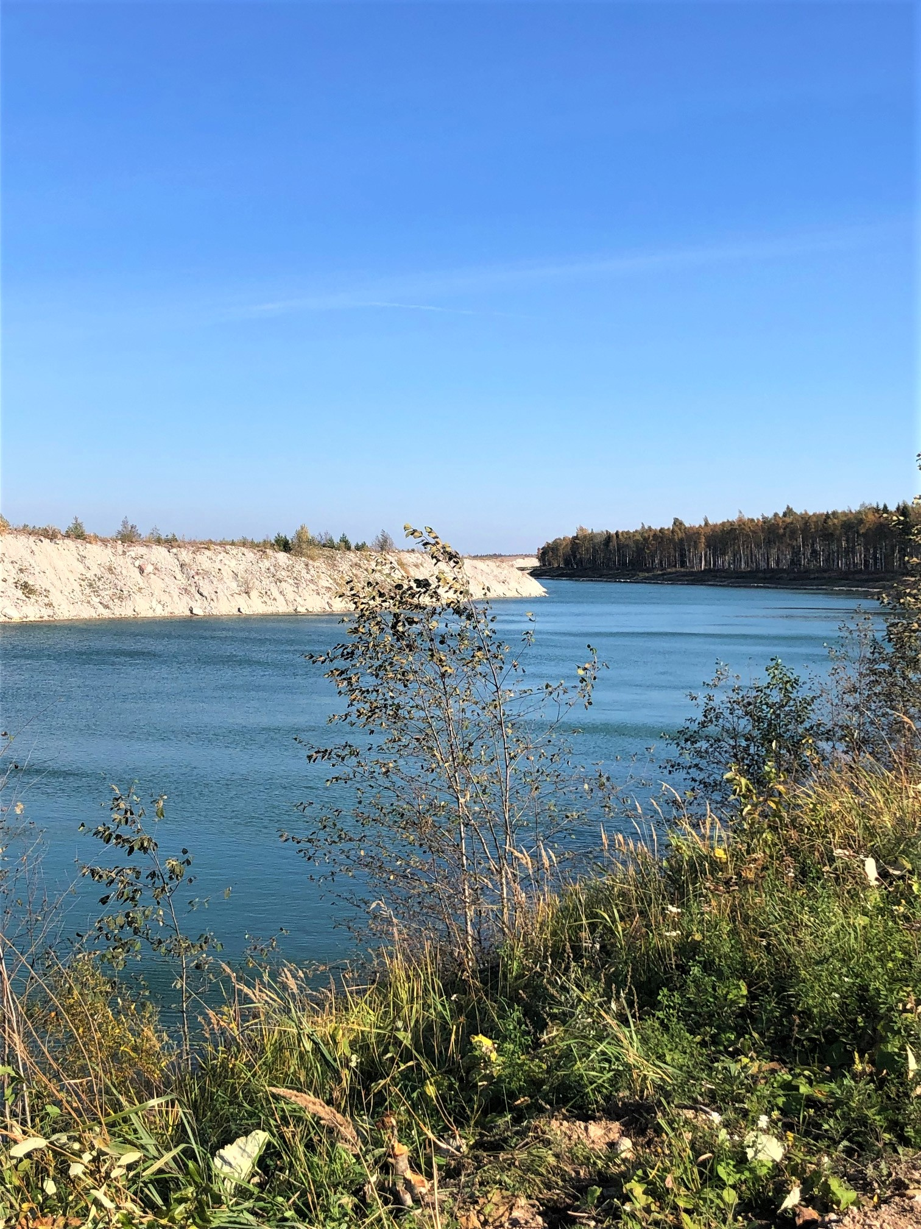
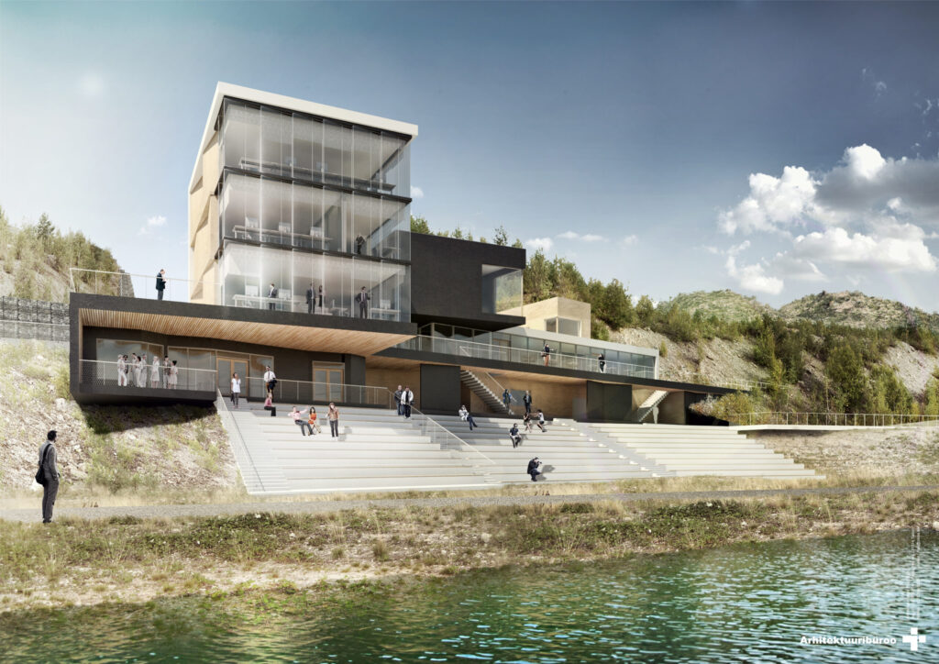
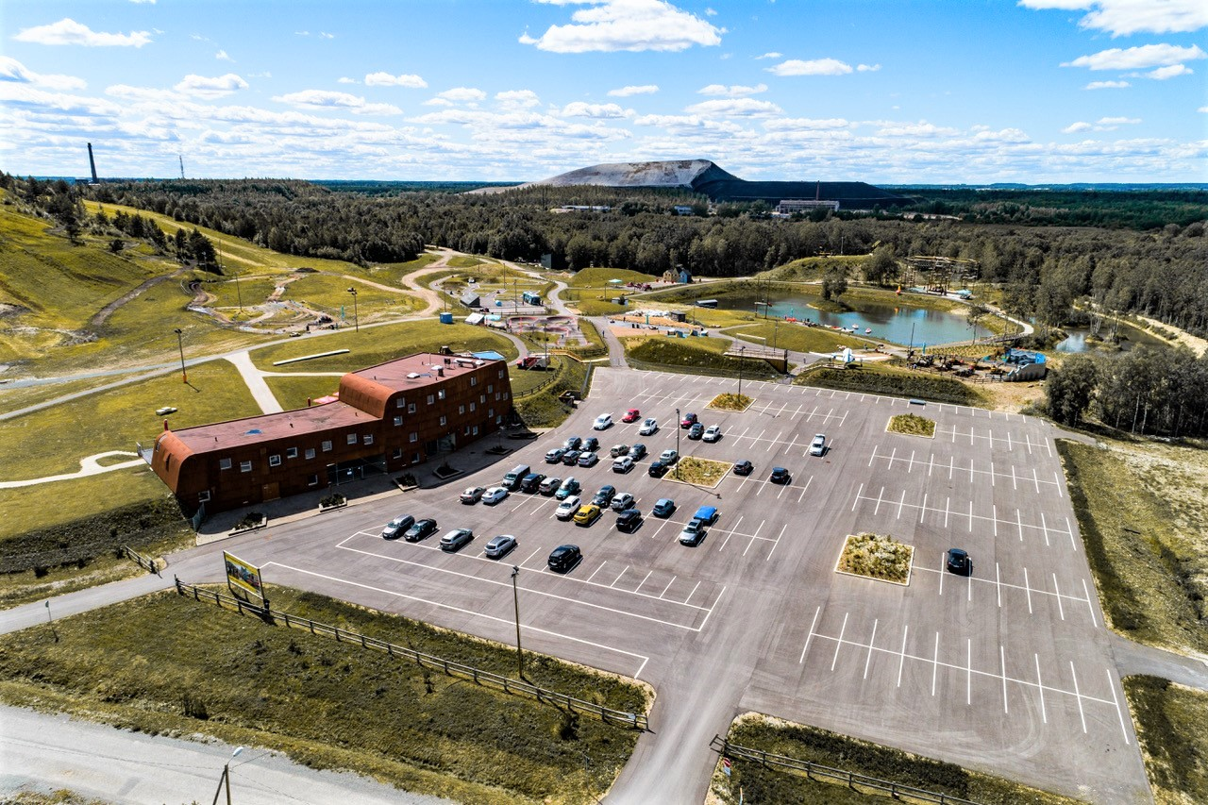
Aidu Veemaa, Kiviõli Seikluskeskus
Aidu Veemaa on endise põlevkivikarjääri alale rajatud unikaalne tehismaastik koos rahvusvahelistele nõuetele vastava sõudekanaliga, kus saab seigelda vee peal, vee sees ja vee ääres või korraldada tipptasemel spordiüritusi.
Kiviõli Seikluskeskus
Kiviõli linna põhjapoolses küljes oleval vanal tuhamäel Baltikumi pikimate suusanõlvadega keskuses ootavad talvespordiharrastajaid mäesuusanõlvad
Mäe jalamil kogupere elamuspark 14 põneva atraktsiooniga.

Slide 12
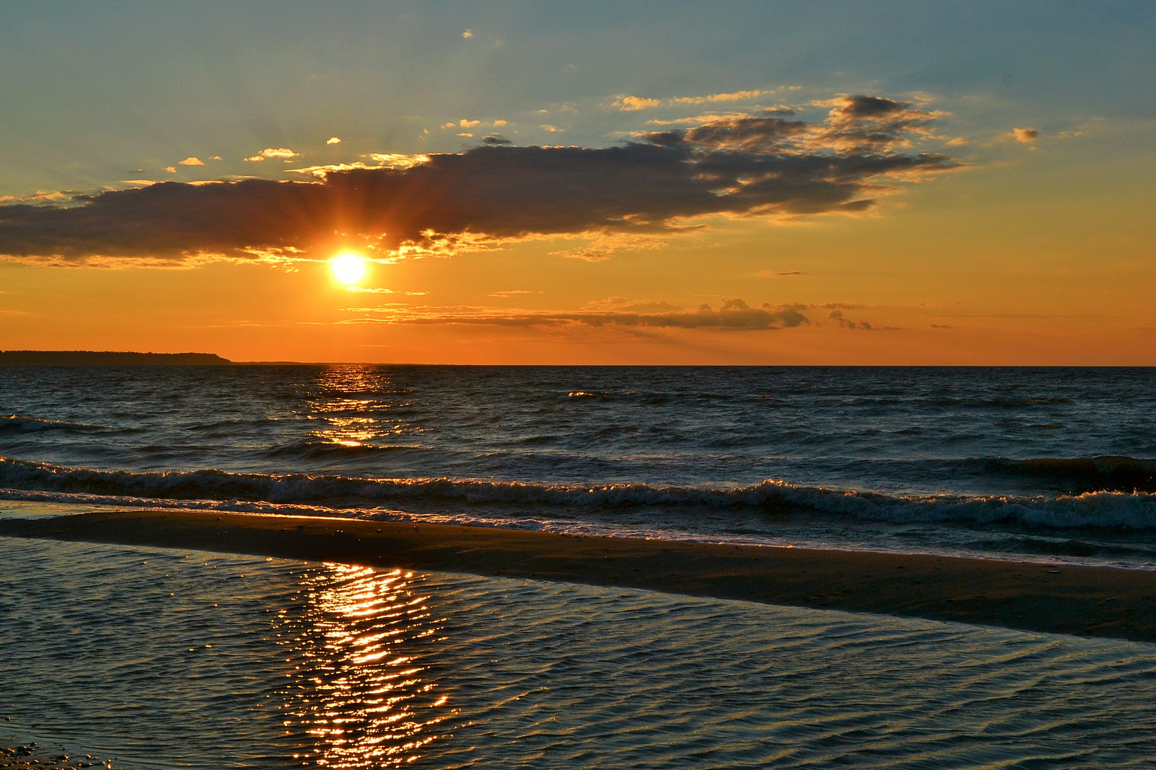
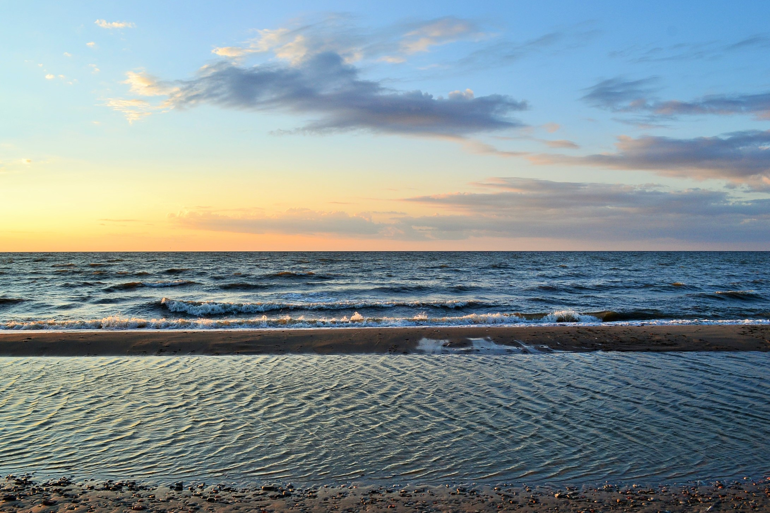
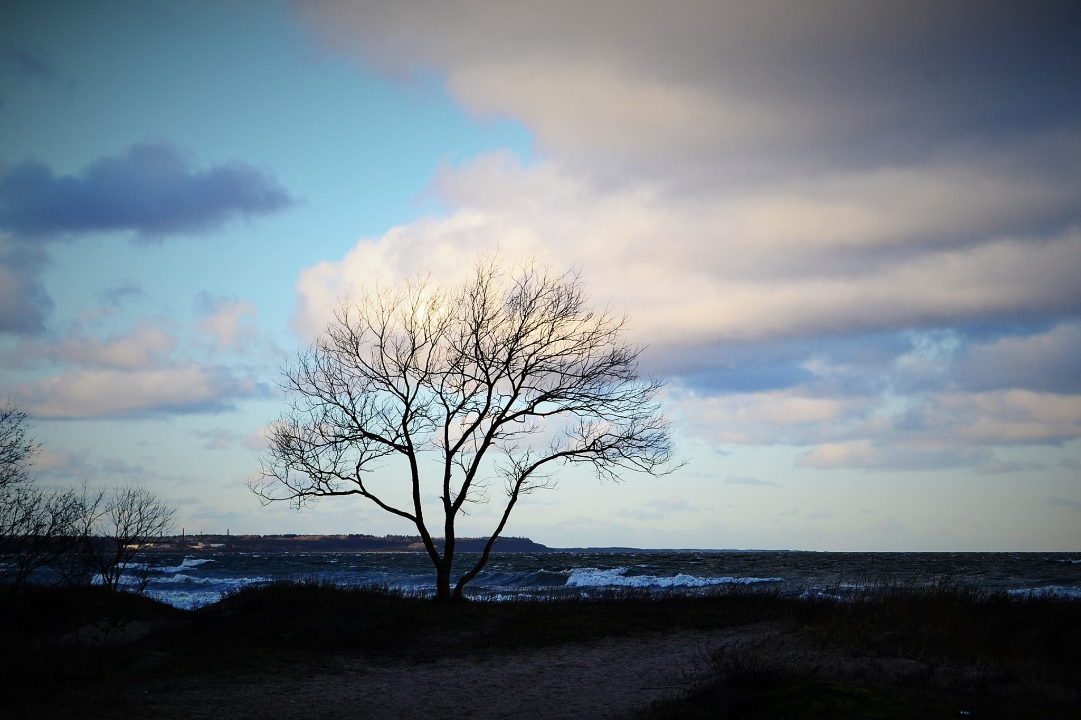
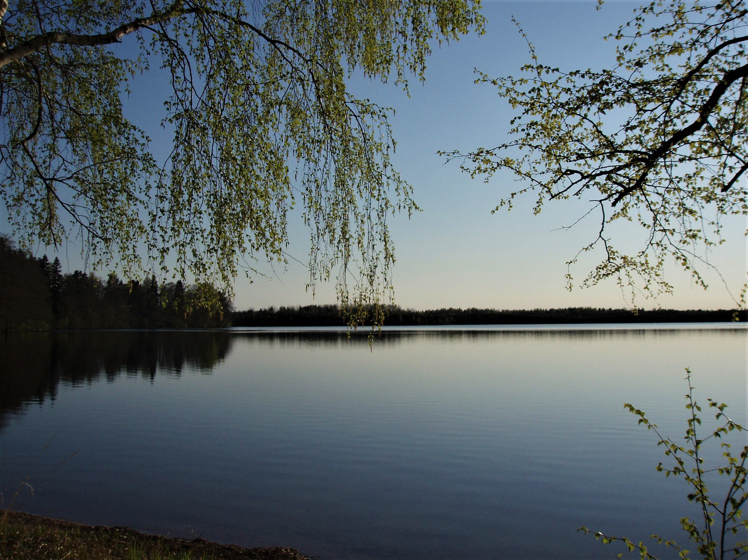
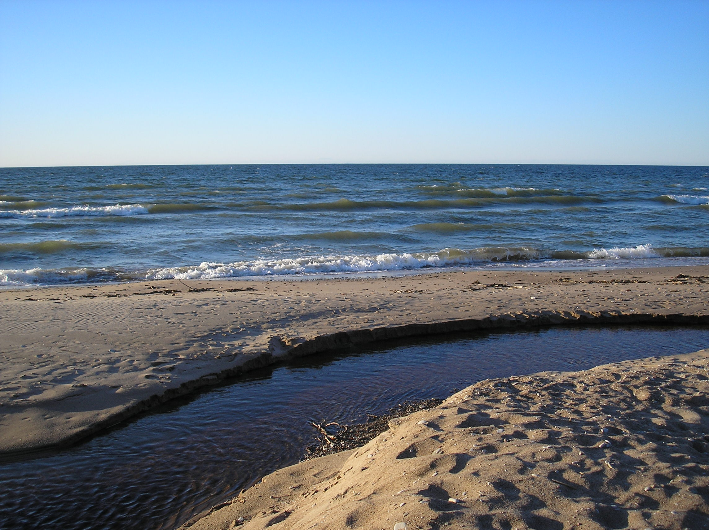
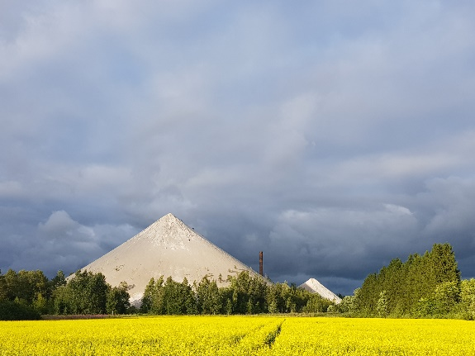
Aitäh!

